Slide 1
Формы организации и проведения внеклассных мероприятий
Выполнила : Асанова Э.Л. , учитель начальных классов МКОУ «Бахчисарайская СОШ №1»

Slide 2
Формы организации и проведения внеклассных мероприятий
Наш ученик - это не только школьник, но и прежде всего человек с многогранными интересами, запросами, стремлениями. Каким он будет, когда вырастет?
Это не праздный вопрос - это вопрос жизни. Воспитать гражданина целеустремленного , убежденного, творчески мыслящего, доброго и отзывчивого - это долг каждого учителя-воспитателя.
Решить эту задачу поможет хорошо продуманная система работы с ребятами во внеурочное время.

Slide 3
Формы внеклассных мероприятий
*Классные часы; *праздники; * поэтические чтения; * интеллектуальные бои; * предметные гостиные; * КВН; *посиделки, разговоры по душам; *конкурсы; * викторины; *дискуссии; *экскурсии; * брейн-ринги

Slide 4
Классный час
Классный час - основная форма работы классного руководителя, где школьники под руководством классного руководителя включаются в специально организованную деятельность, способствующую формированию системы отношений к окружающему миру, друг к другу, к самому себе.

Slide 5
Функции классного часа
Просветительская – классный час расширяет круг тех знаний учащихся, которые не нашли отражения в учебных программах.
Ориентирующая - классный час формирует ценностные ориентации у учащихся, определенное отношение к окружающему миру, к тому, что в нем происходит.
Направляющая – классный час помогает теоретические знания перевести в область практики, направить учащихся на реальные практические дела.
Формирующая – классный час способствует формированию основных умений и навыков (за счет разнообразия деятельности), укрепляет отношения в детском коллективе.

Slide 6
Основные направления в тематике классных часов
*Гражданско-патриотическое воспитание. *Нравственное воспитание. *Экологическое воспитание. *Физическое воспитание и здоровый образ жизни. *Трудовое воспитание. *Эстетическое воспитание.

Slide 7
КЛАССНЫЙ ЧАС «МОЙ ПРАДЕД- ГЕРОЙ»

Slide 9
ПРОФИЛАКТИКА ПРАВОНАРУШЕНИЙ

Slide 10
КВН (клуб веселых и находчивых)
КВН (клуб веселых и находчивых) — это соревнование двух или нескольких команд из 10—13 человек. Команды можно формировать из одного или нескольких классов, остальные участники — болельщики. Для оценки результатов конкурсов избирается жюри (3— 5 человек). Каждая команда готовит приветствие для соперников и домашнее задание. Перед каждым конкурсом ведущий подробно, четко объясняет условия конкурса и количество очков за правильный, оригинальный ответ. Для жюри разрабатываются условия: максимальное количество баллов за каждый конкурс, критерии подведения итогов, время объявления результатов.

Slide 11
Структура КВН
— приветствие команд;
— разминка; — конкурсы;
— конкурс капитанов;
— конкурс на лучшее домашнее задание.
Для болельщиков организуются специальные конкурсы, и тем самым они могут принести дополнительные баллы своим командам. Тематика и содержание конкурсов могут быть самыми разнообразными: литературный, математический, исторический, экологический курсы и др., или комплексного характера, из разных областей знаний.

Slide 12
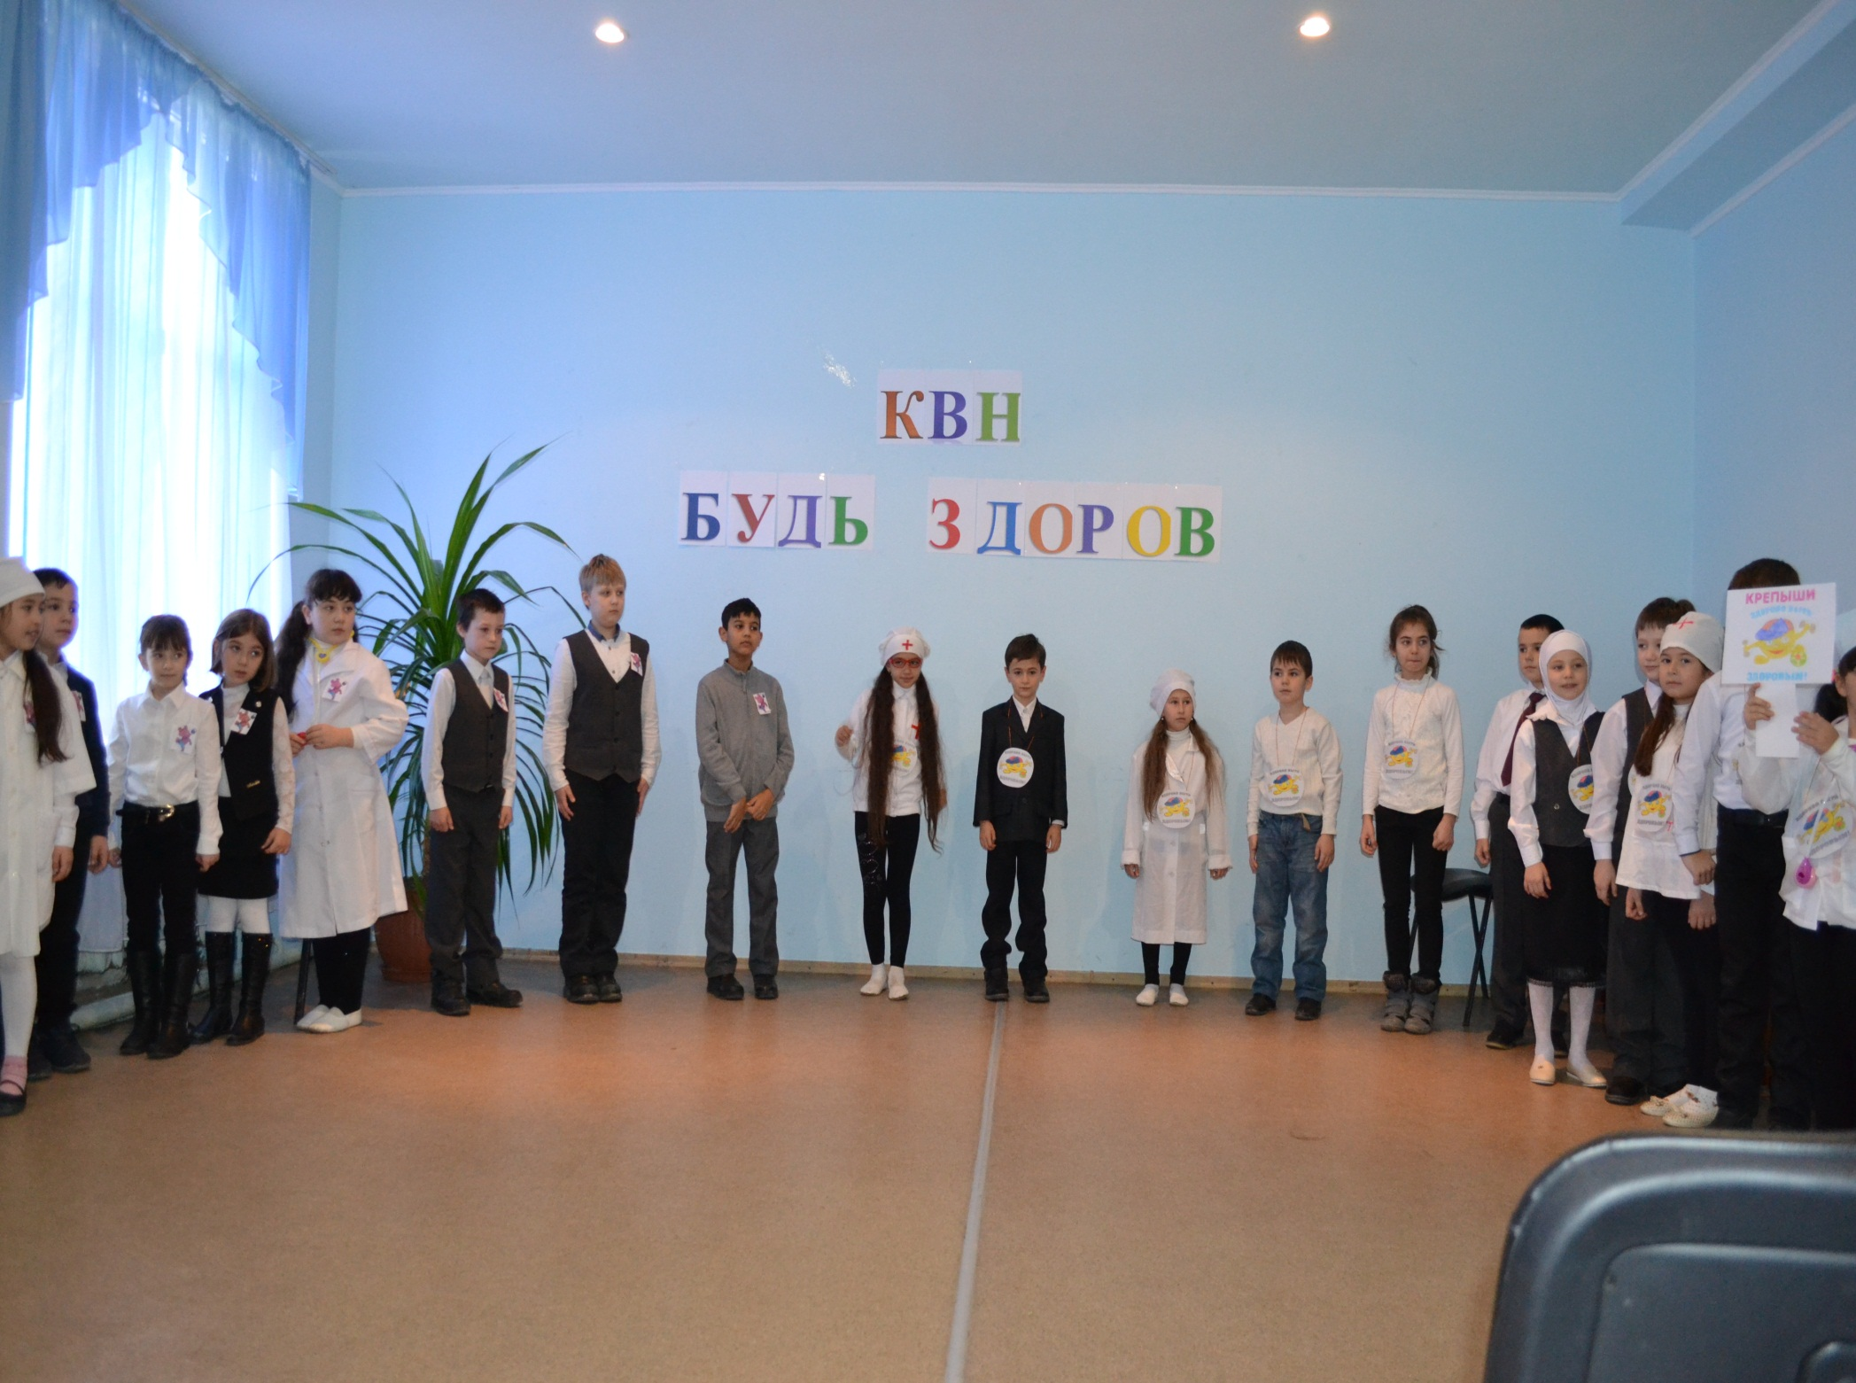

Slide 13
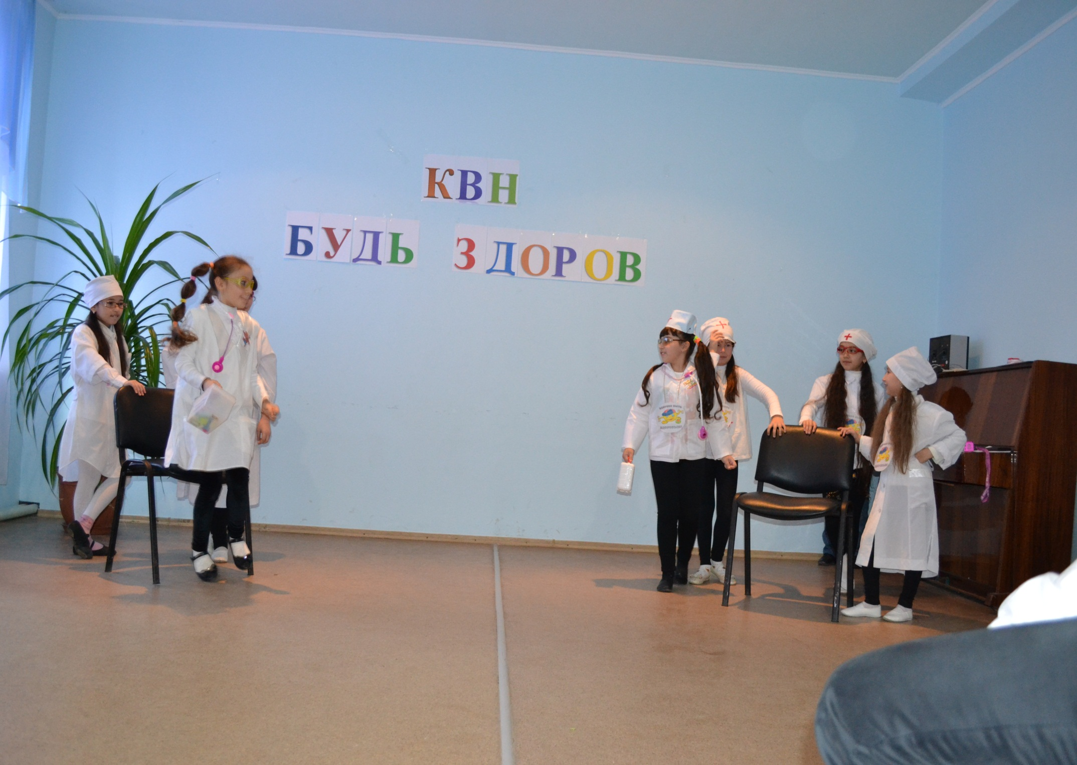

Slide 15
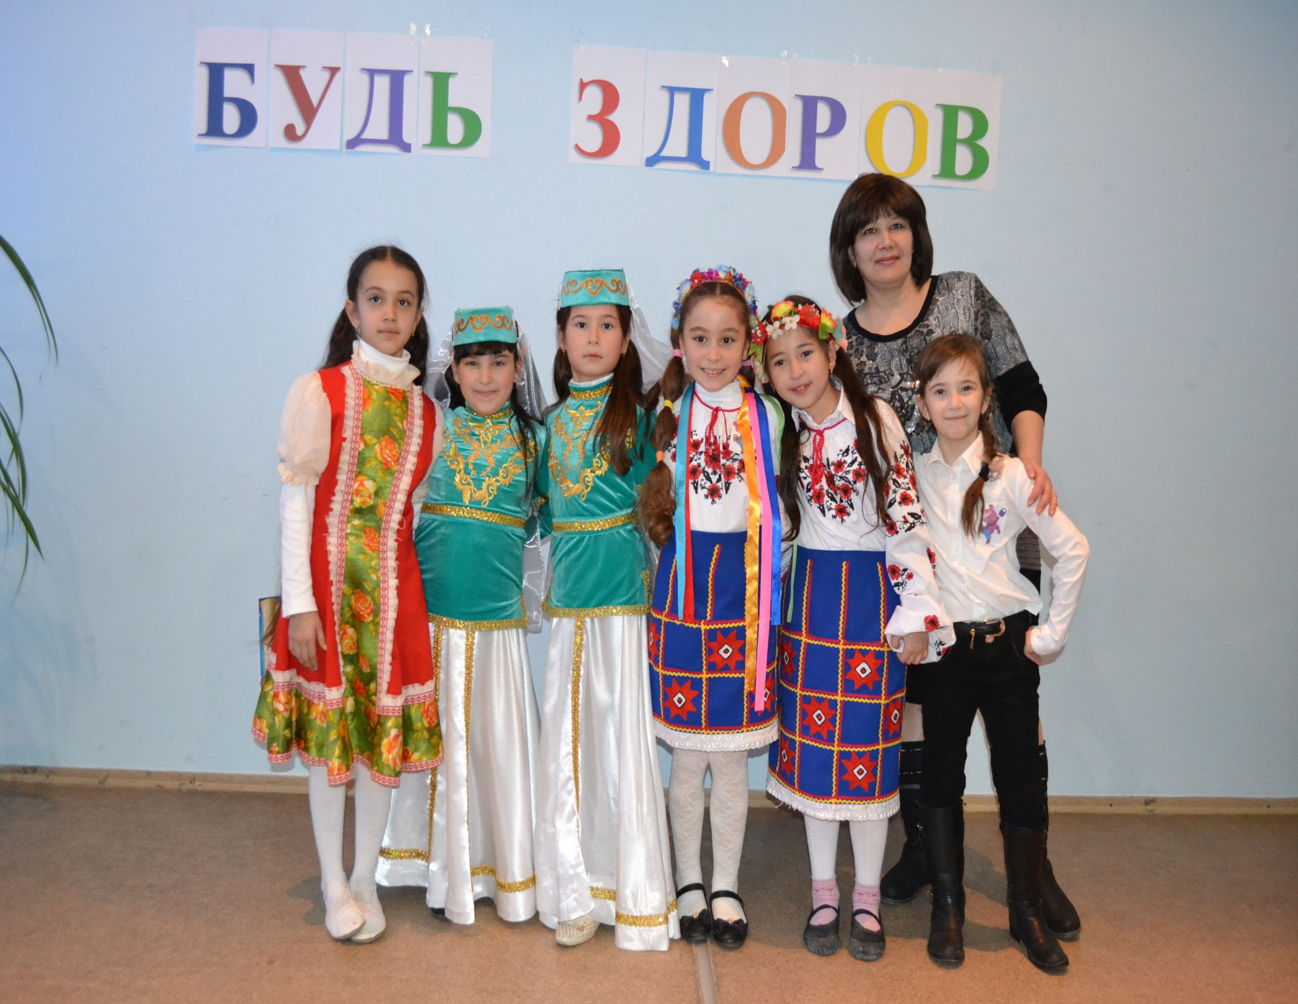

Slide 16
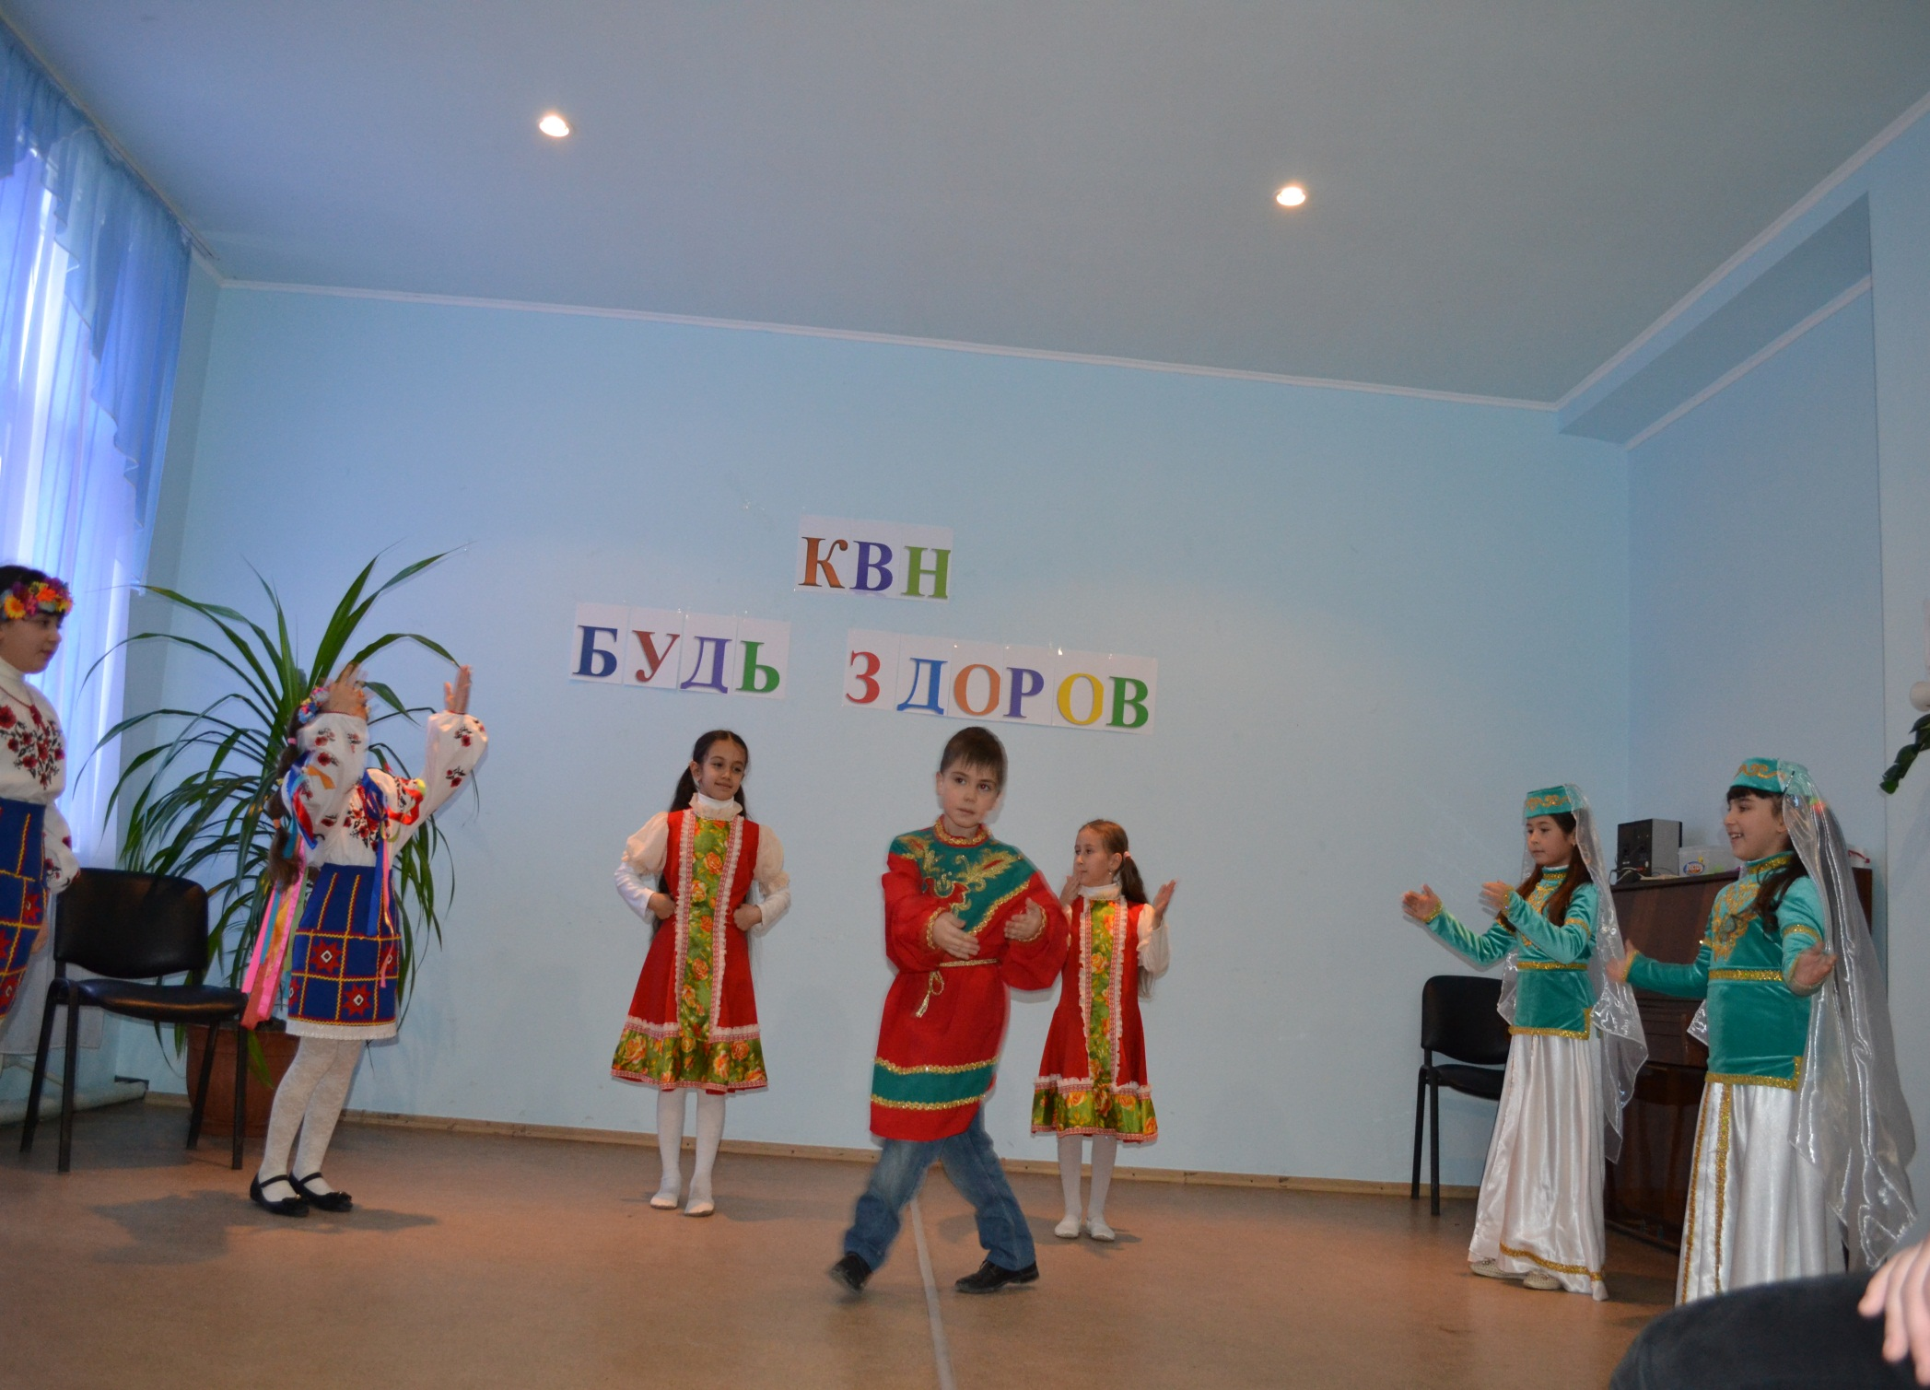

Slide 17
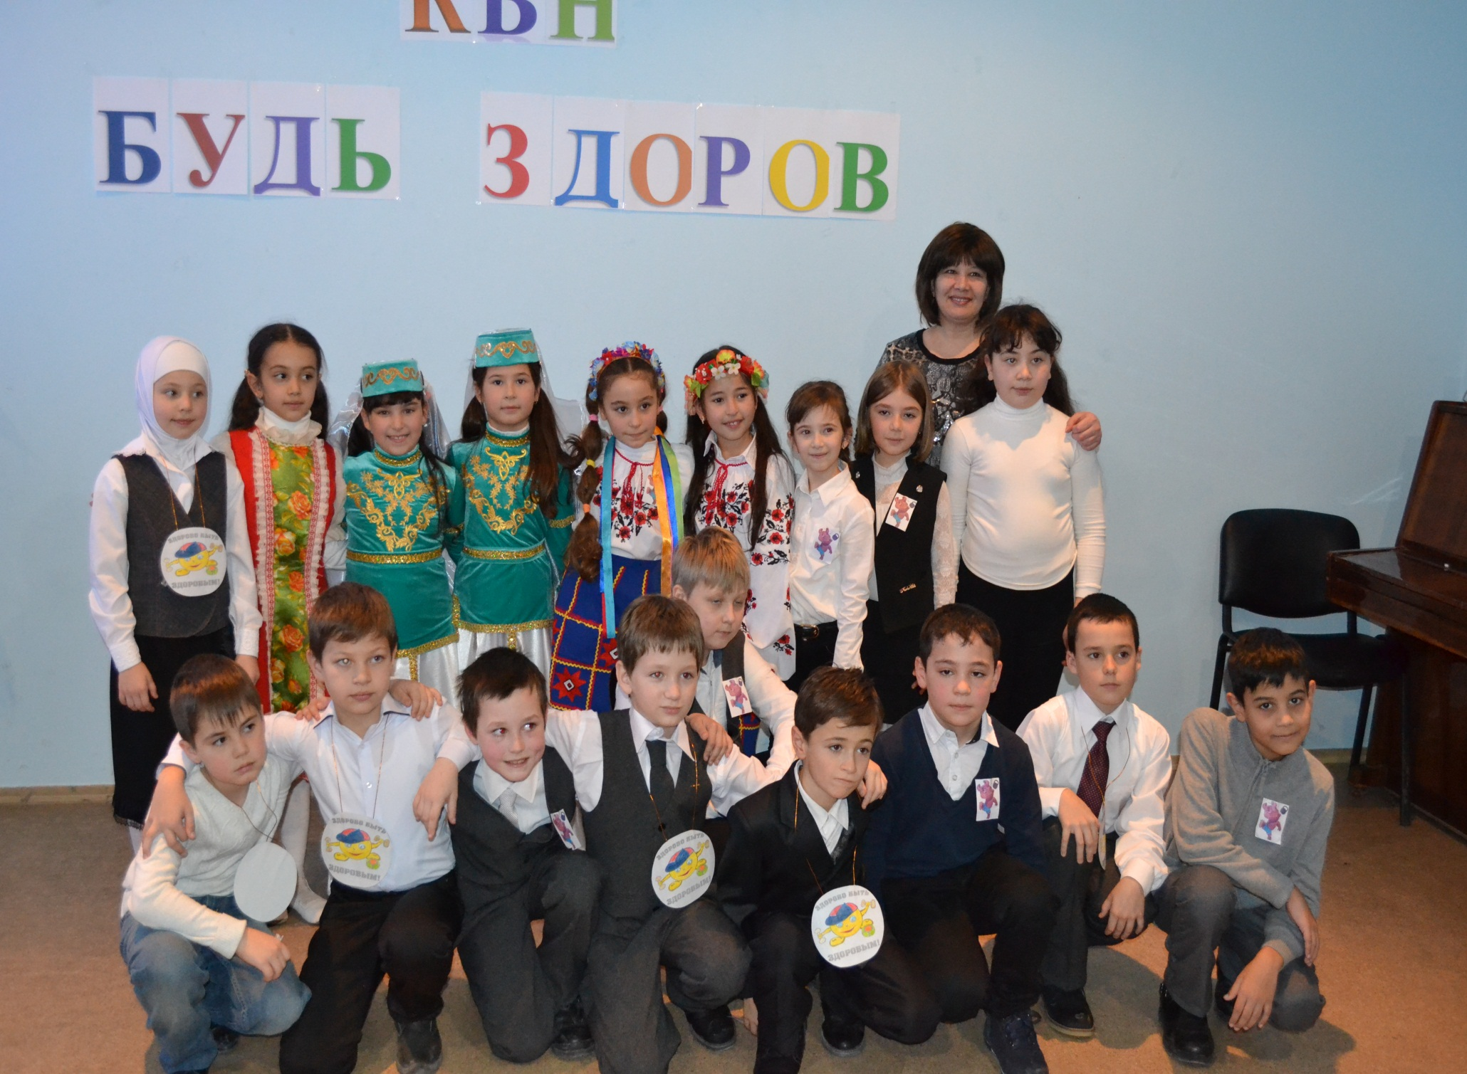

Slide 18
Конкурсы
Конкурсы — это личные или командные соревнования, имеющие целью выделить наилучших участников, исполнителей работы. Конкурс может быть самостоятельной формой работы, например: музыкальный, фольклорный, танцевальный, поэтический или развлекательного характера в виде конкурса частушек и др. Конкурсы могут быть составной частью праздников (брэйн-рингов и других форм).

Slide 19
Конкурс «Страна, в которой бы я хотел побывать »

Slide 20
Конкурс «Сочиняем сказку»

Slide 21
Конкурс инсценированной басни

Slide 24
Викторина
Викторина — познавательная игра, состоящая из вопросов и ответов на темы из различных областей науки, техники, литературы и искусства. Имеет большое значение для расширения образовательного кругозора учащихся. Широко используется в работе с детьми разных возрастных групп. Особенностью викторины является подбор вопросов с учетом возраста детей и уровня их знаний.

Slide 25
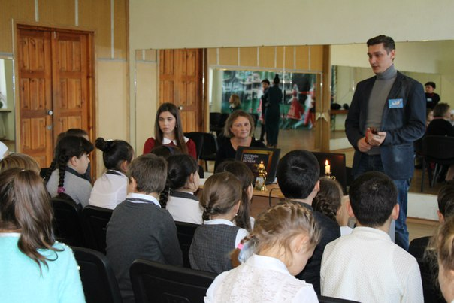
ТЕМАТИЧЕСКАЯ ВИКТОРИНА КО ДНЮ ЗАЩИТНИКОВ ОТЕЧЕСТВА

Slide 26
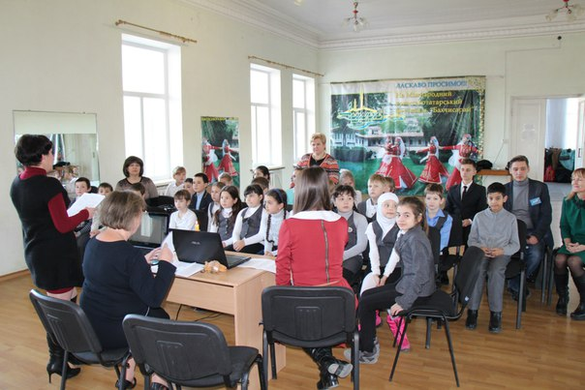

Slide 27
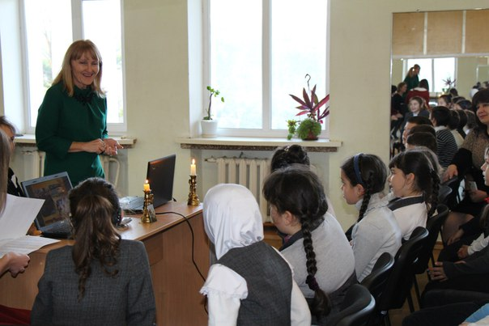

Slide 28
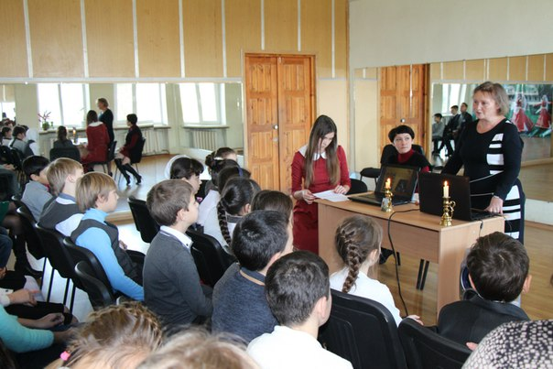

Slide 29
Дискуссия
Дискуссия — организация обмена мнениями между учащимися. Предполагает деление класса на группы 4—5, 6—10 человек, члены которых выступают в роли ведущих или участников. Основным условием подготовки участников и дискуссии является: ознакомление каждого с информацией, которая имеется у других участников; поощрение разных подходов в обсуждении; допускаются различные несовпадения мнений и предложений; представление возможности критиковать и отвергать любое высказывание, мнение или решение; побуждение учащихся к поиску группового соглашения в виде общего мнения или решения. Дискуссия может проходить в форме дебатов, заседания группы экспертов, «круглого стола», форума.

Slide 30
Структура дискуссии
Выбор темы, проблемы.
Подготовительная работа (анкетирование, опрос, интервью).
Подбор литературы по теме, высказываний великих людей, оформление выставок, стенгазет.
Подбор основных вопросов для обсуждения.
Приветствие (напоминание о спорной ситуации).
Принятие правил ведения дискуссии.
Основная часть (последовательное вынесение вопросов для обсуждения, подведение итогов по каждому вопросу, анализ анкет или сочинений, обзор различных точек зрения на данную проблему).
Подведение итогов.

Slide 31
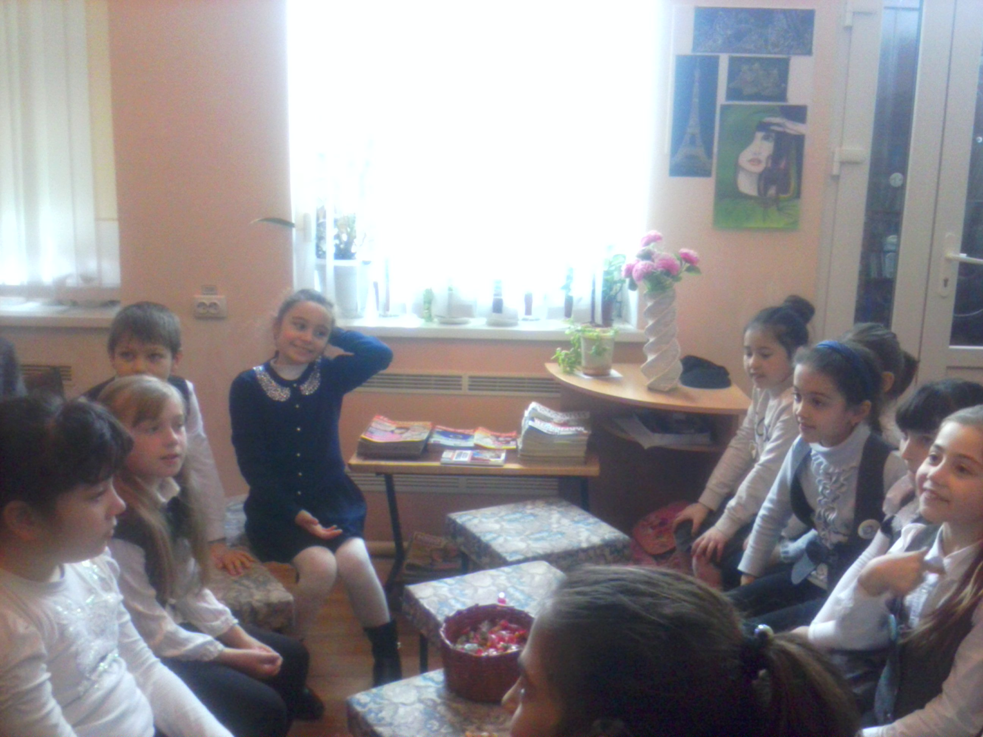
«КОМУ В 3-А ЖИТЬ ХОРОШО?»

Slide 32
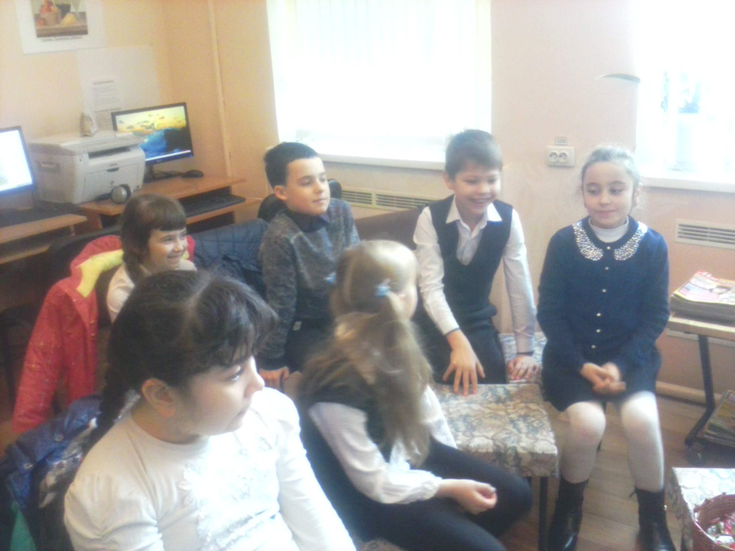

Slide 33
Праздники
Праздник — массовое мероприятие, посвященное датам и событиям общенародного, общешкольного или классного характера или проводимое в соответствии с традициями образовательного учреждения. Если праздник посвящен торжественным датам, то он включает в себя 2 части:
— торжественную часть в виде поздравлений, приветствий, подведение итогов;
— концерт развлекательного характера; показ спектаклей, сольные выступления, игры, пародии, аттракционы.

Slide 34
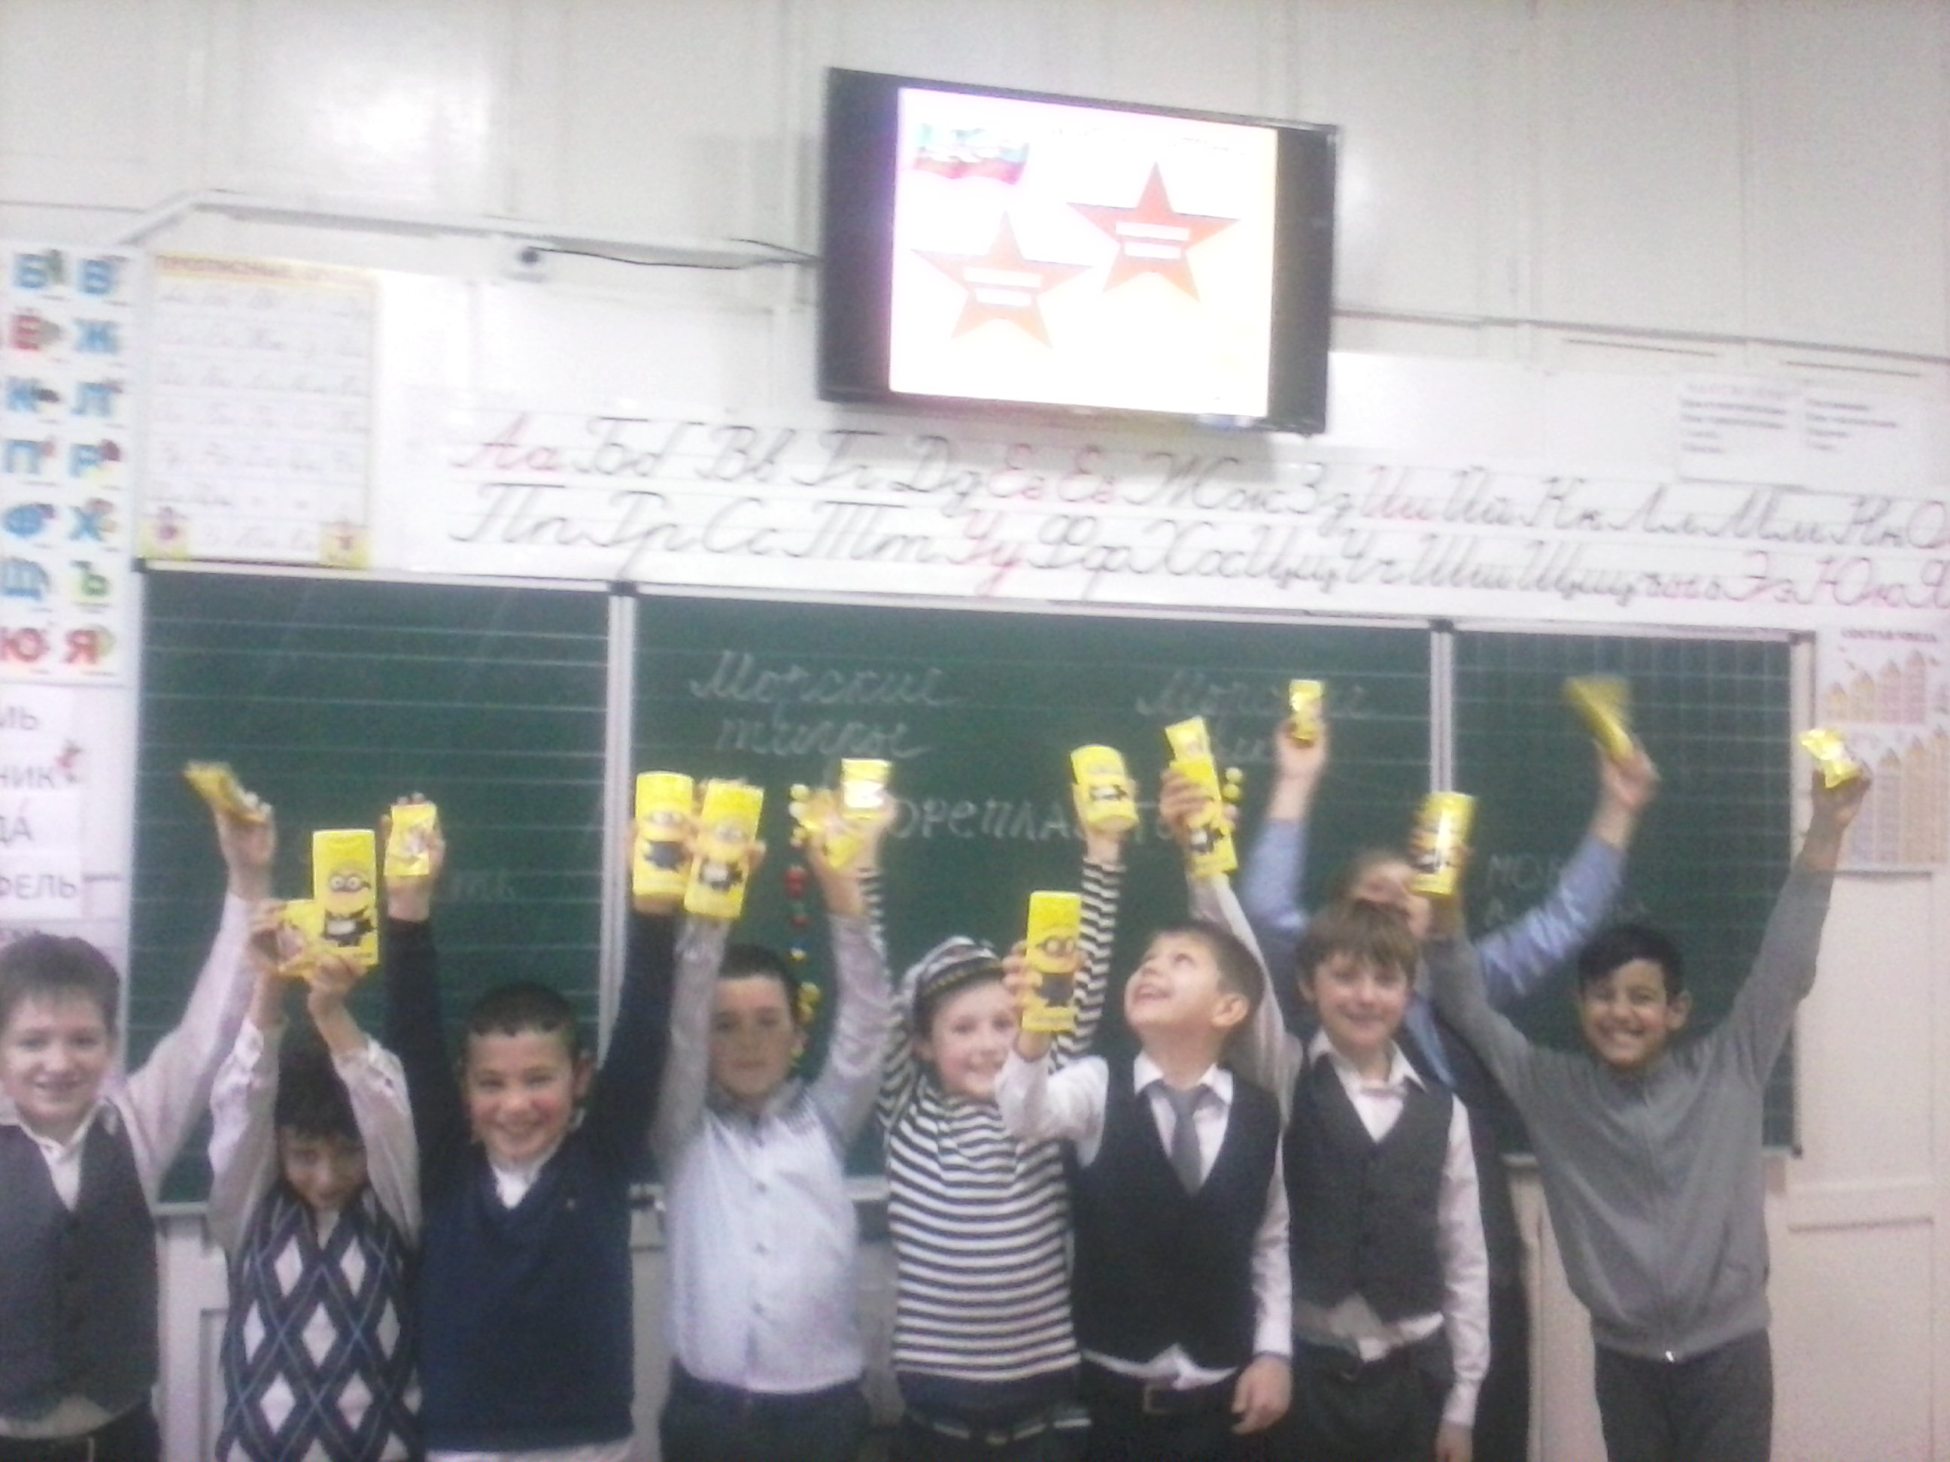
ДЕНЬ ЗАЩИТНИКОВ ОТЕЧЕСТВА
«ДВА КАПИТАНА»

Slide 35
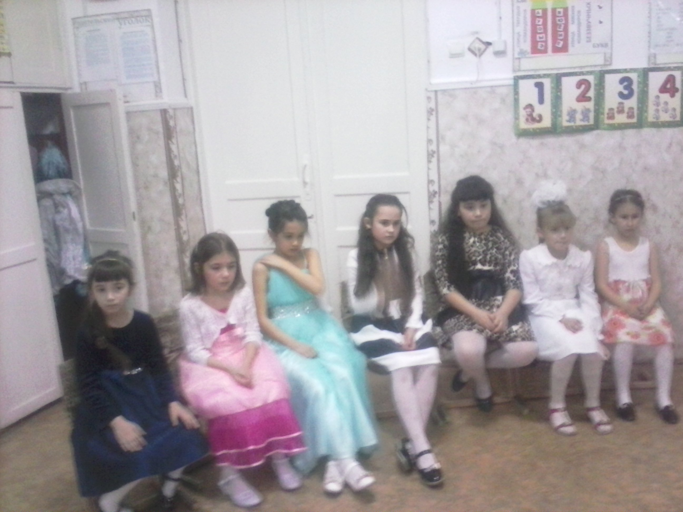
8 МАРТА «БАЛ ЗОЛУШЕК»

Slide 36
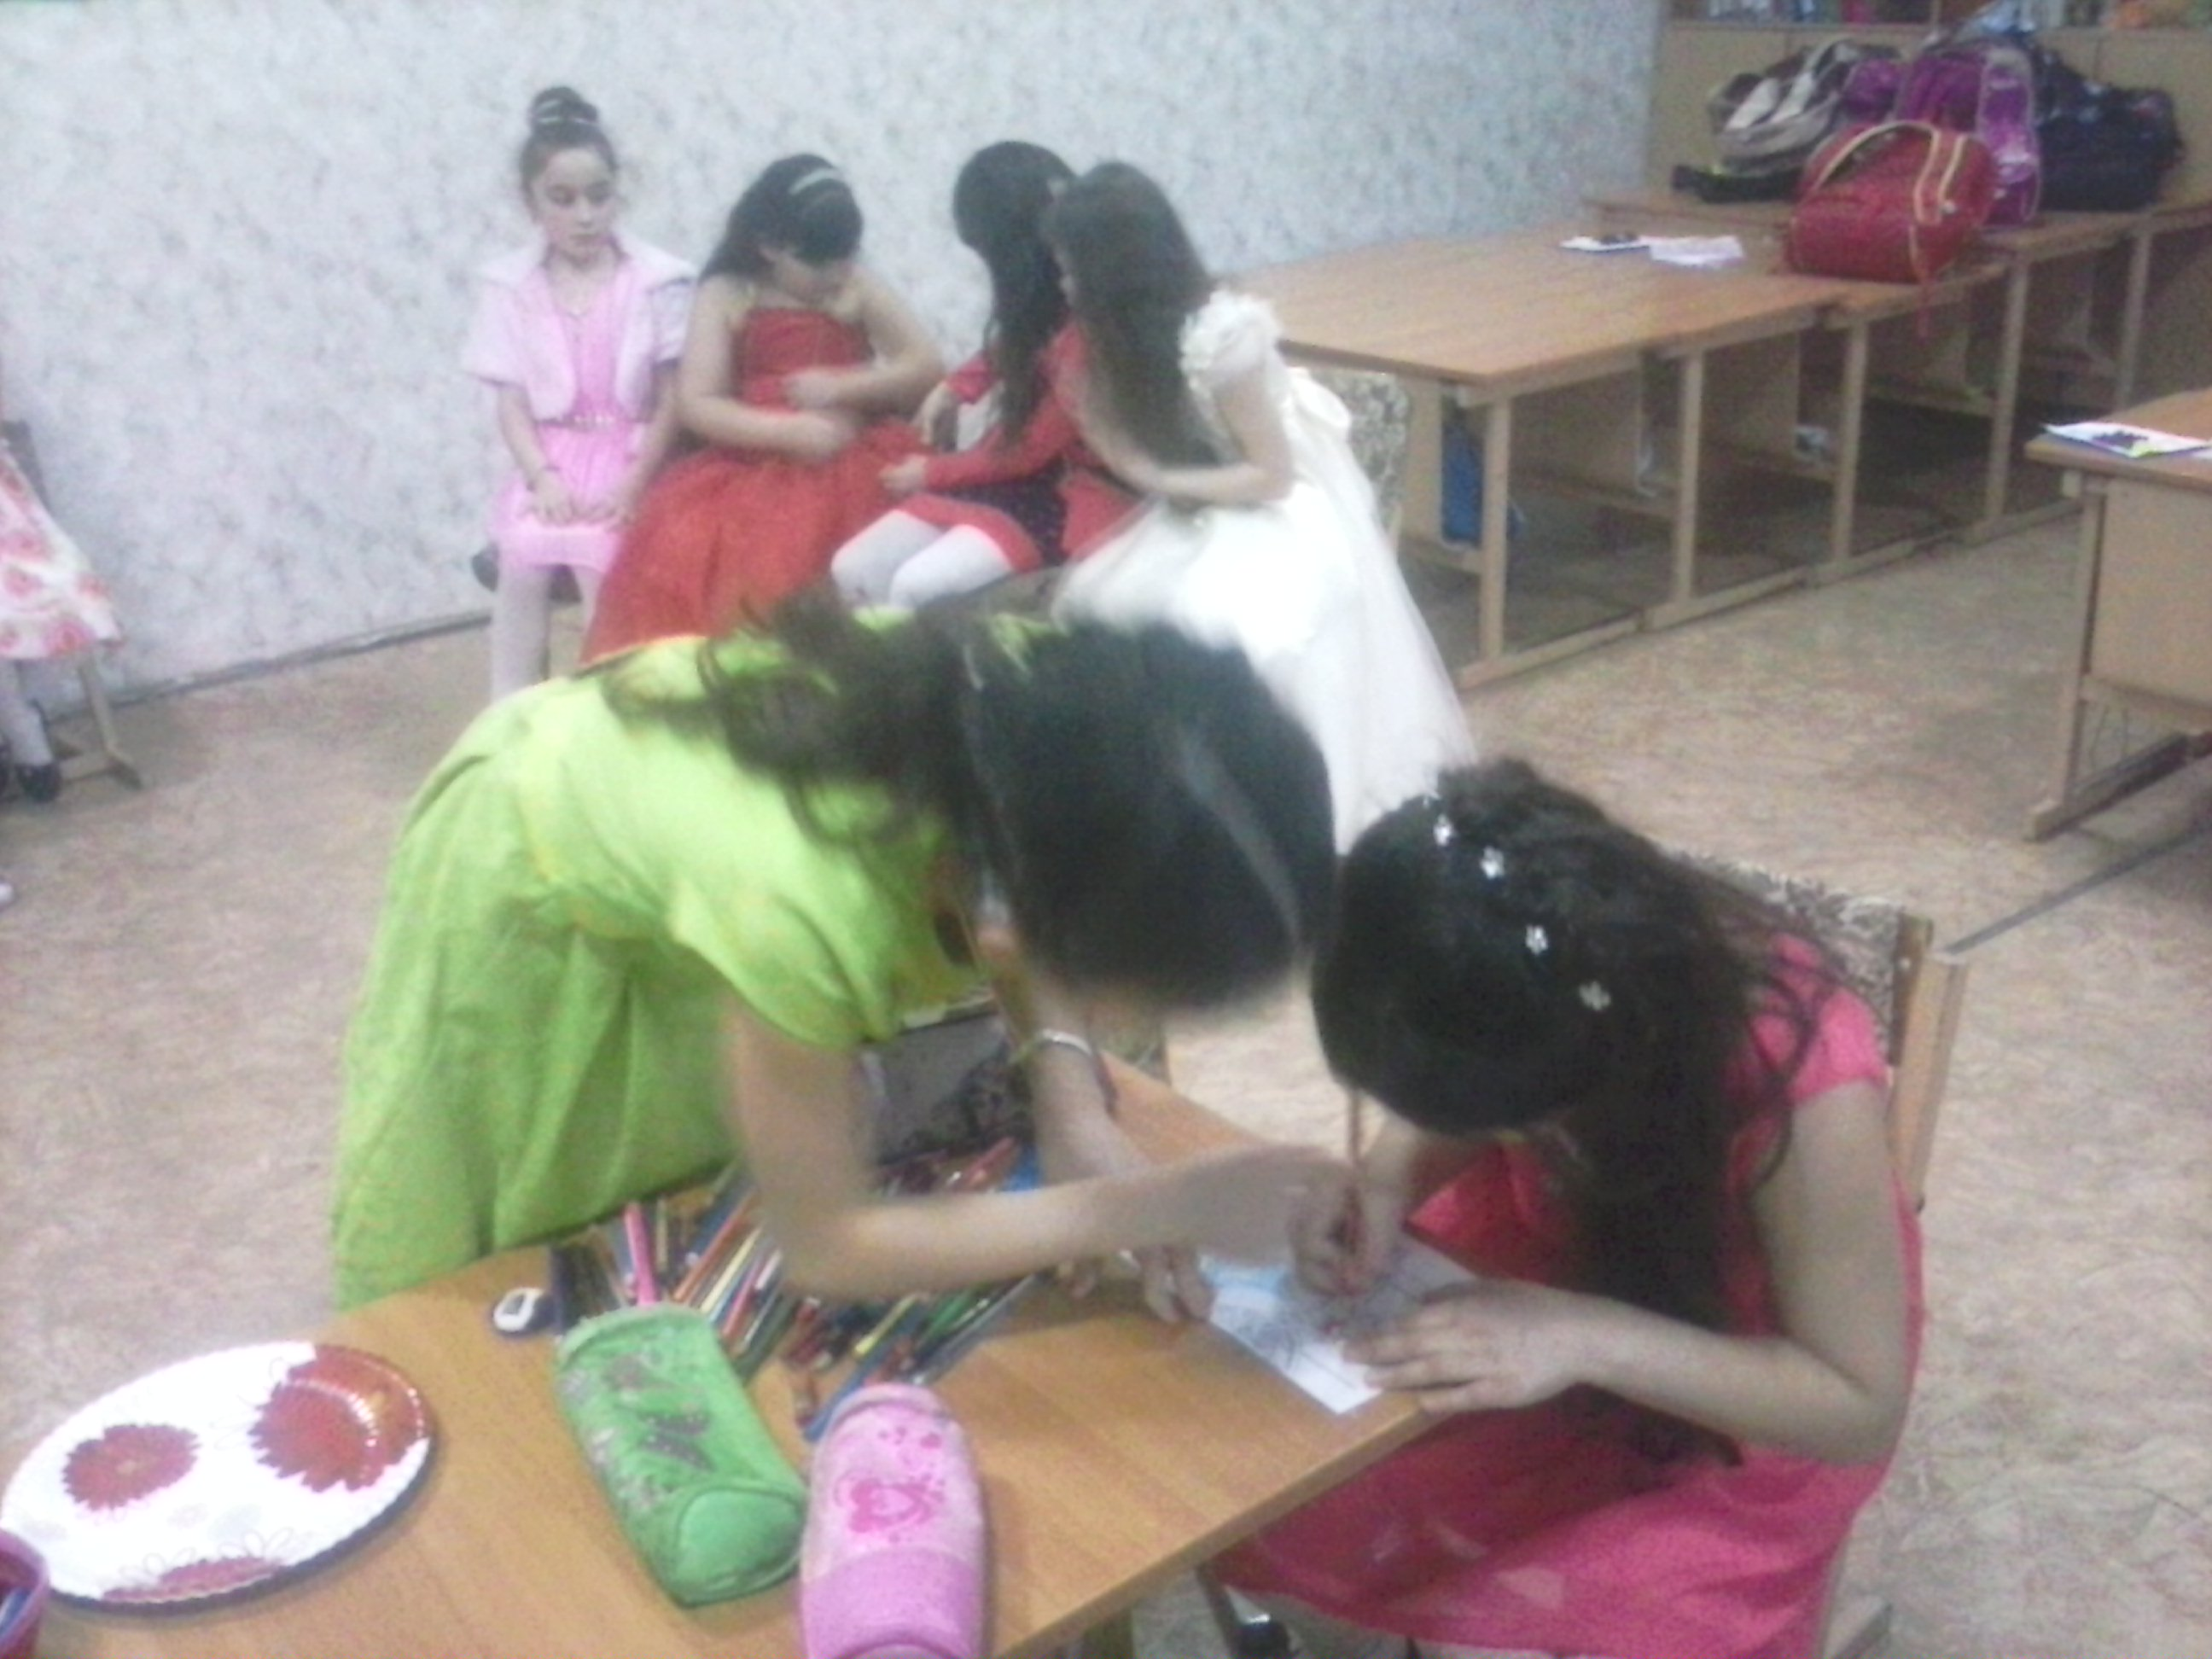

Slide 37
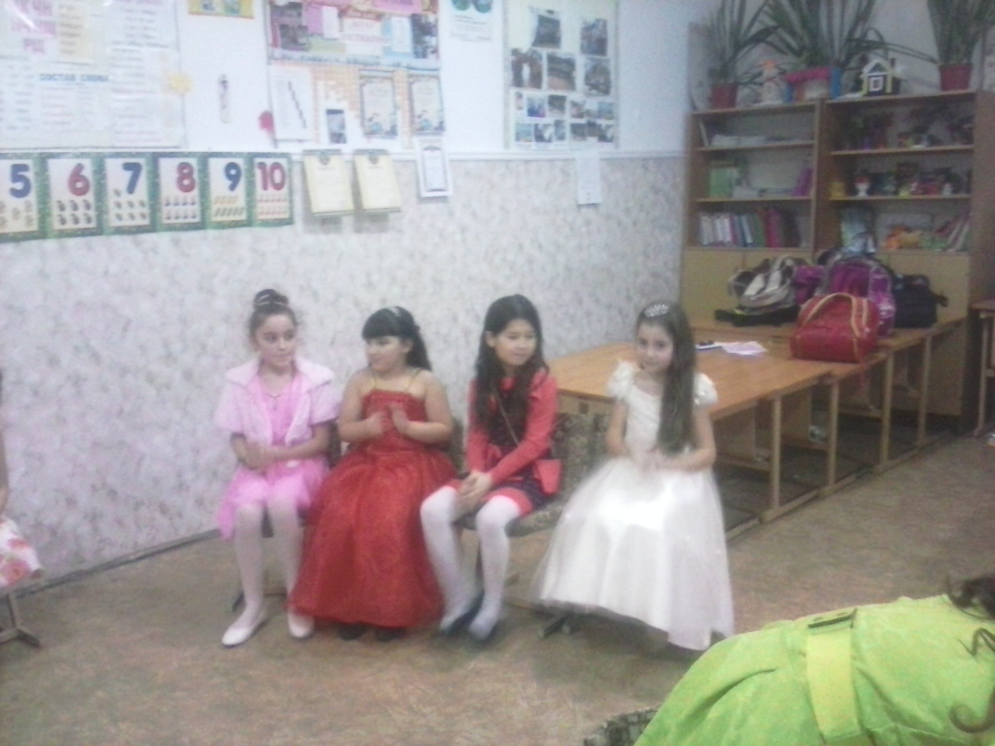

Slide 38
«ОСЕНЬ - СЛАВНАЯ ПОРА»

Slide 41
Экскурсии
Экскурсии — выход, поездка, коллективное посещение достопримечательных мест. Может быть учебного или культурно-просветительского характера. Требуется предварительная подготовка как со стороны организаторов, так и со стороны участников.

Slide 42
ЭКСКУРСИЯ В ТЕАТР

Slide 43
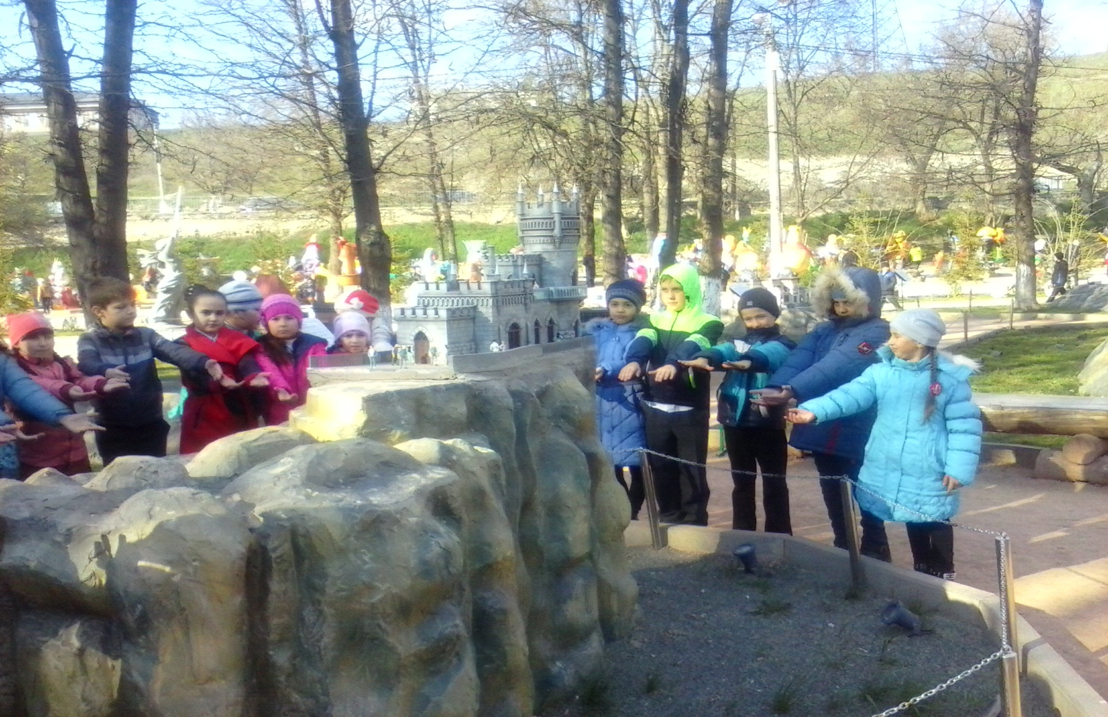
ПАРК МИНИАТЮР

Slide 44
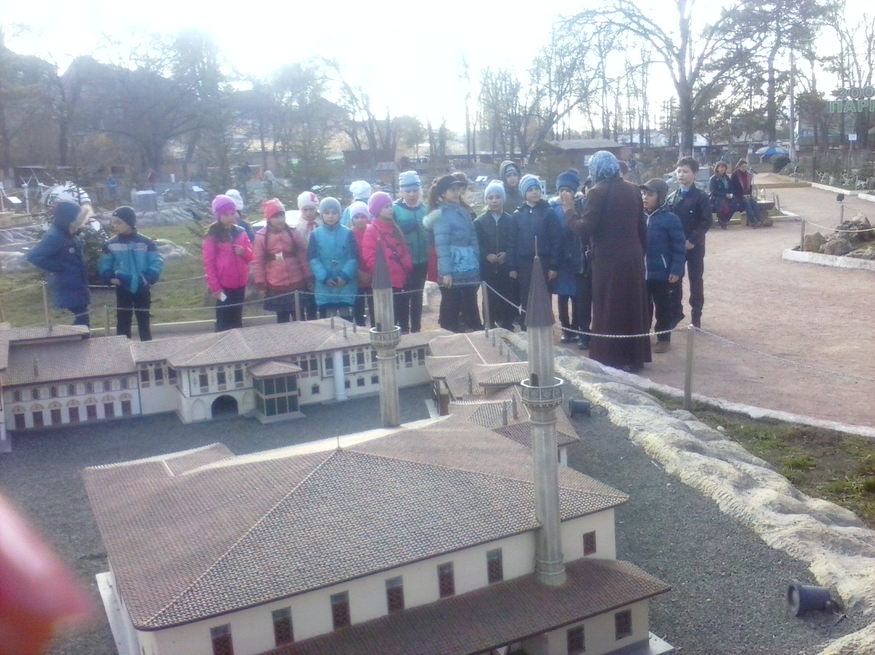

Slide 45
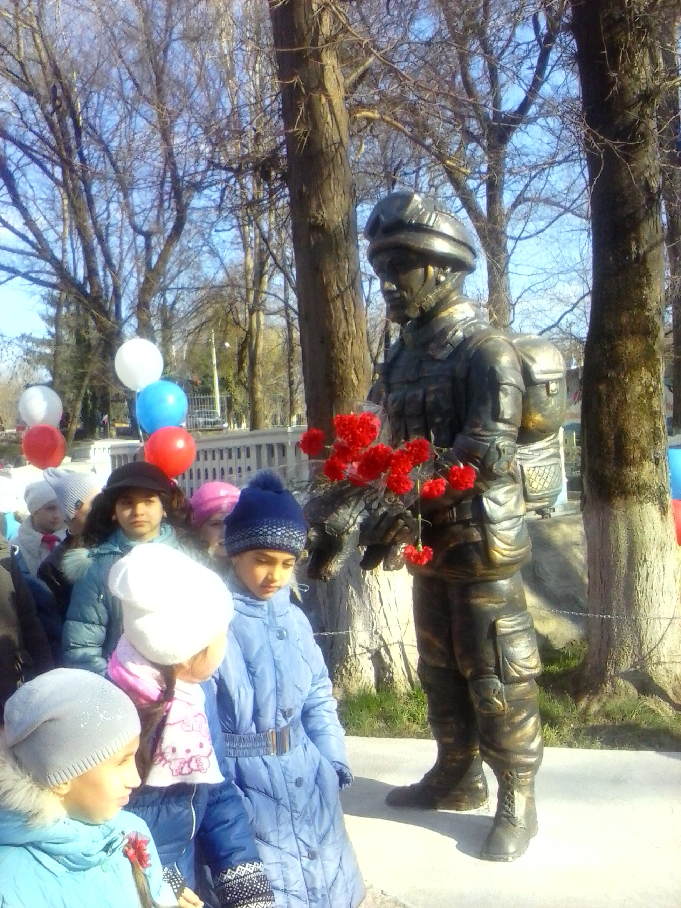

Slide 46
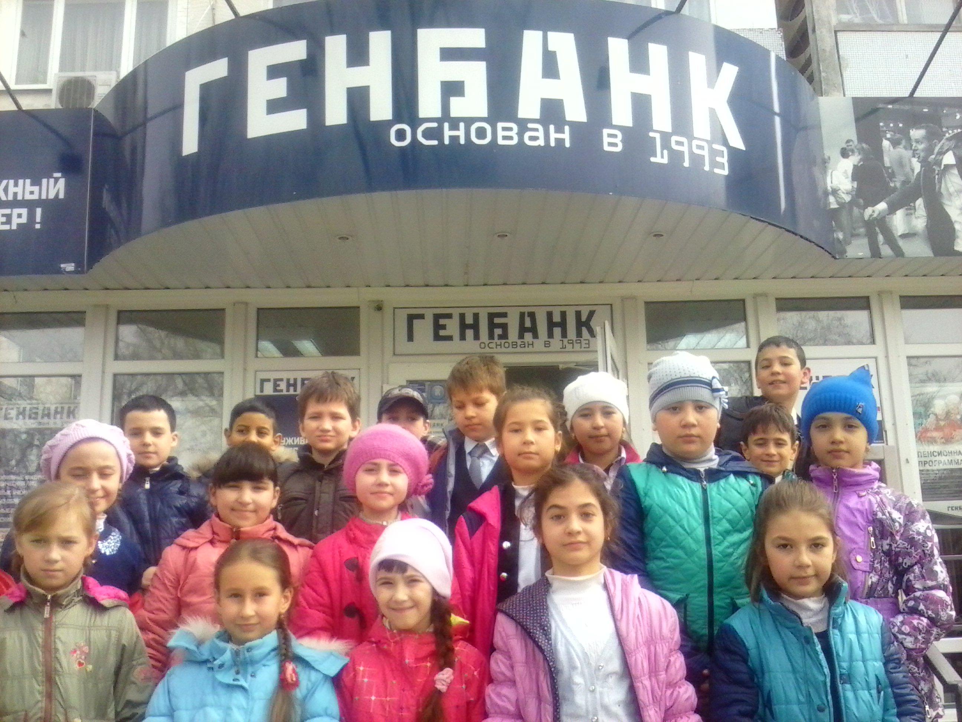
ЭКСКУРСИЯ В ГЕНБАНК

Slide 47
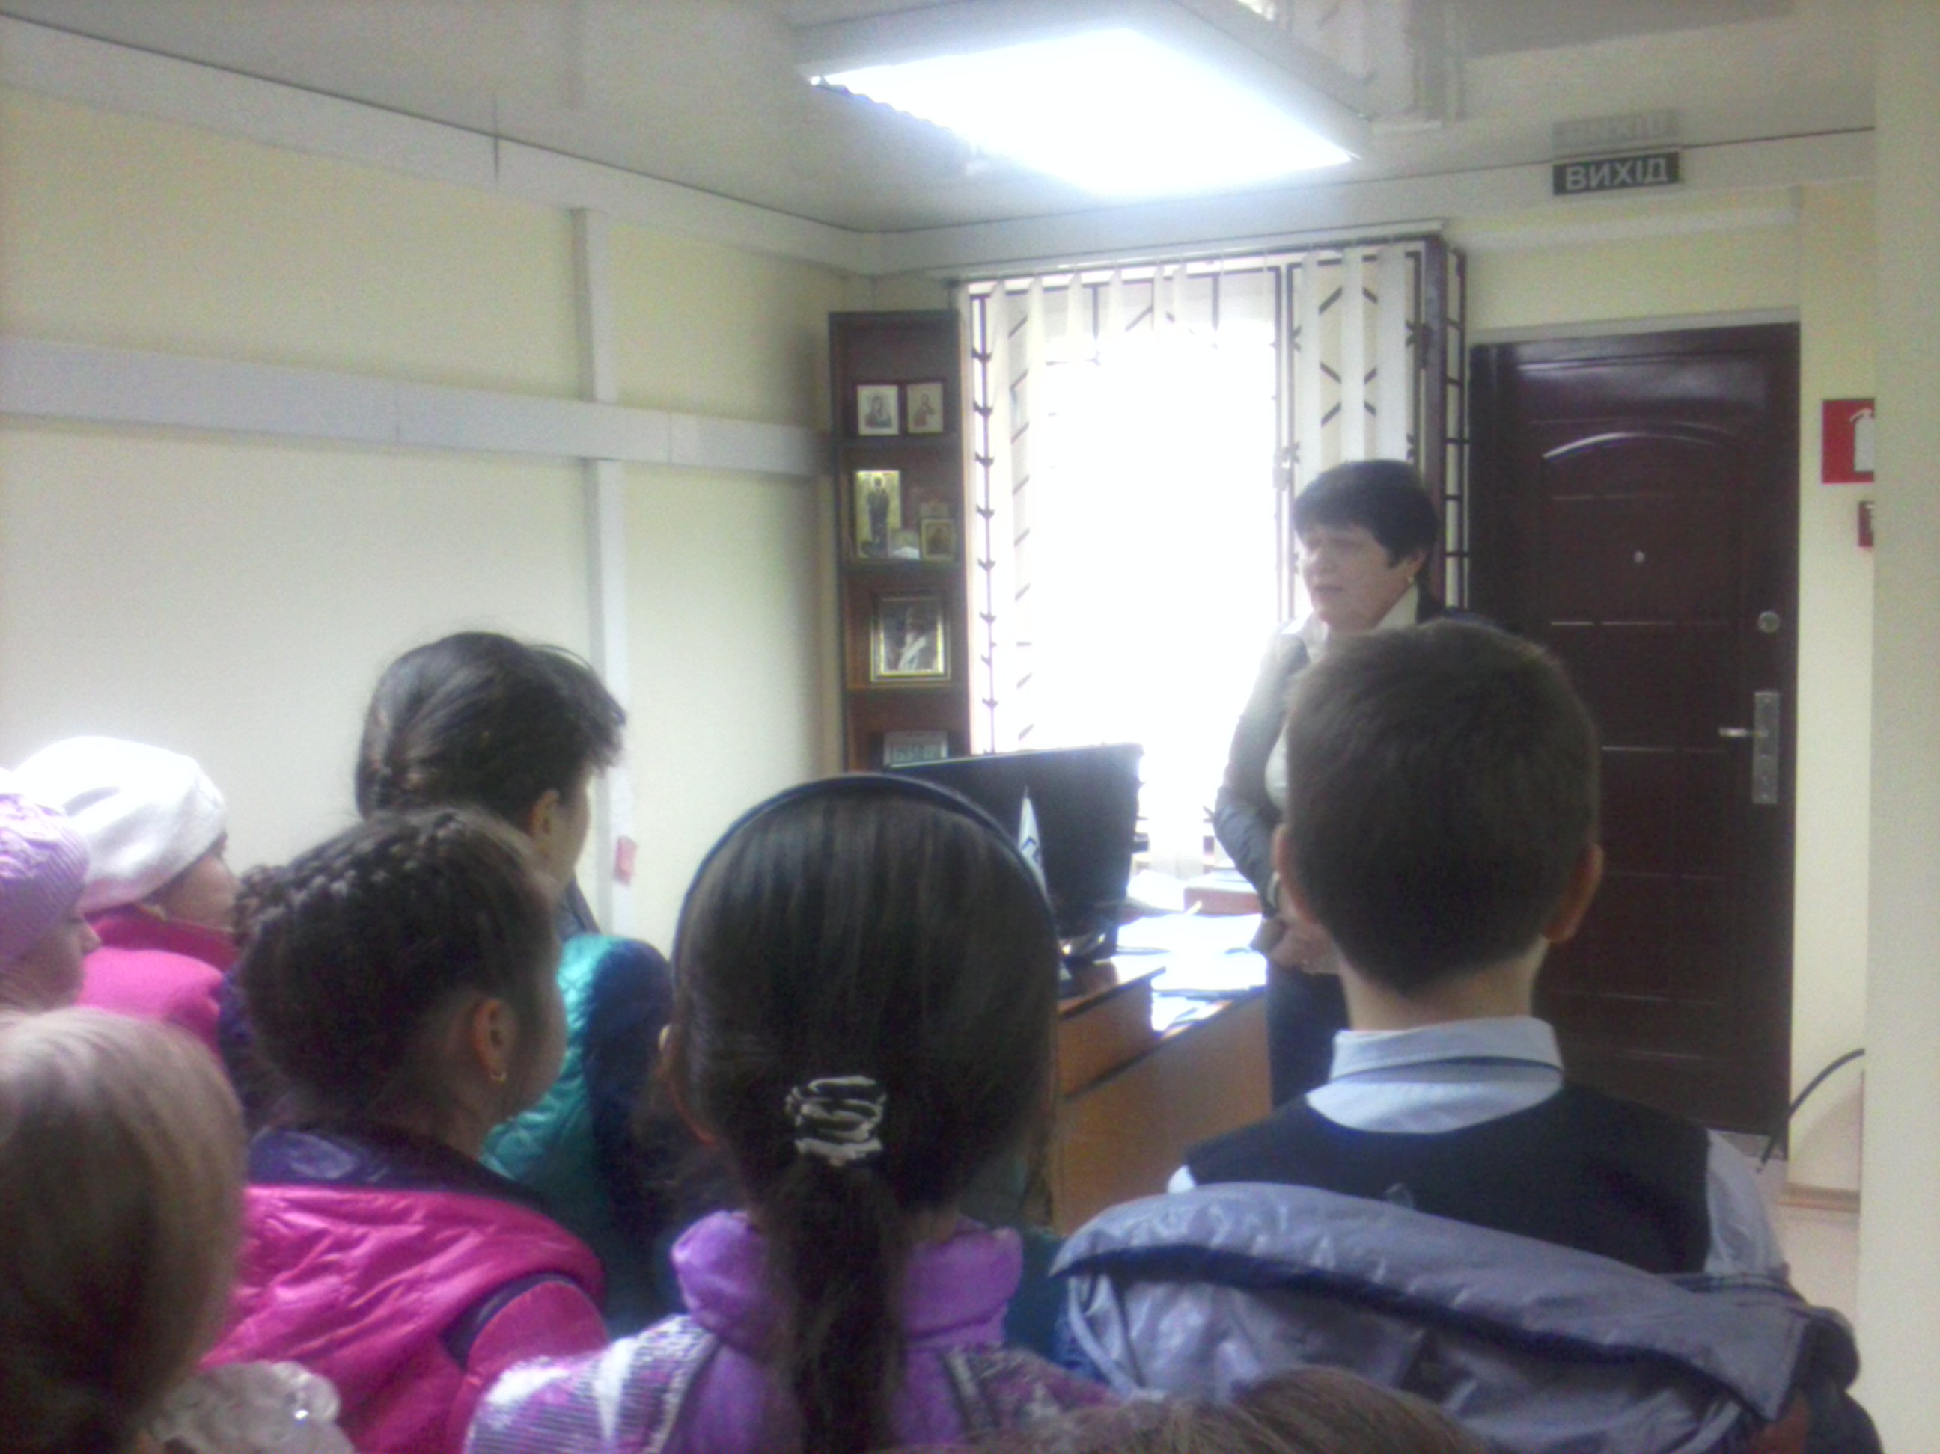

Slide 48
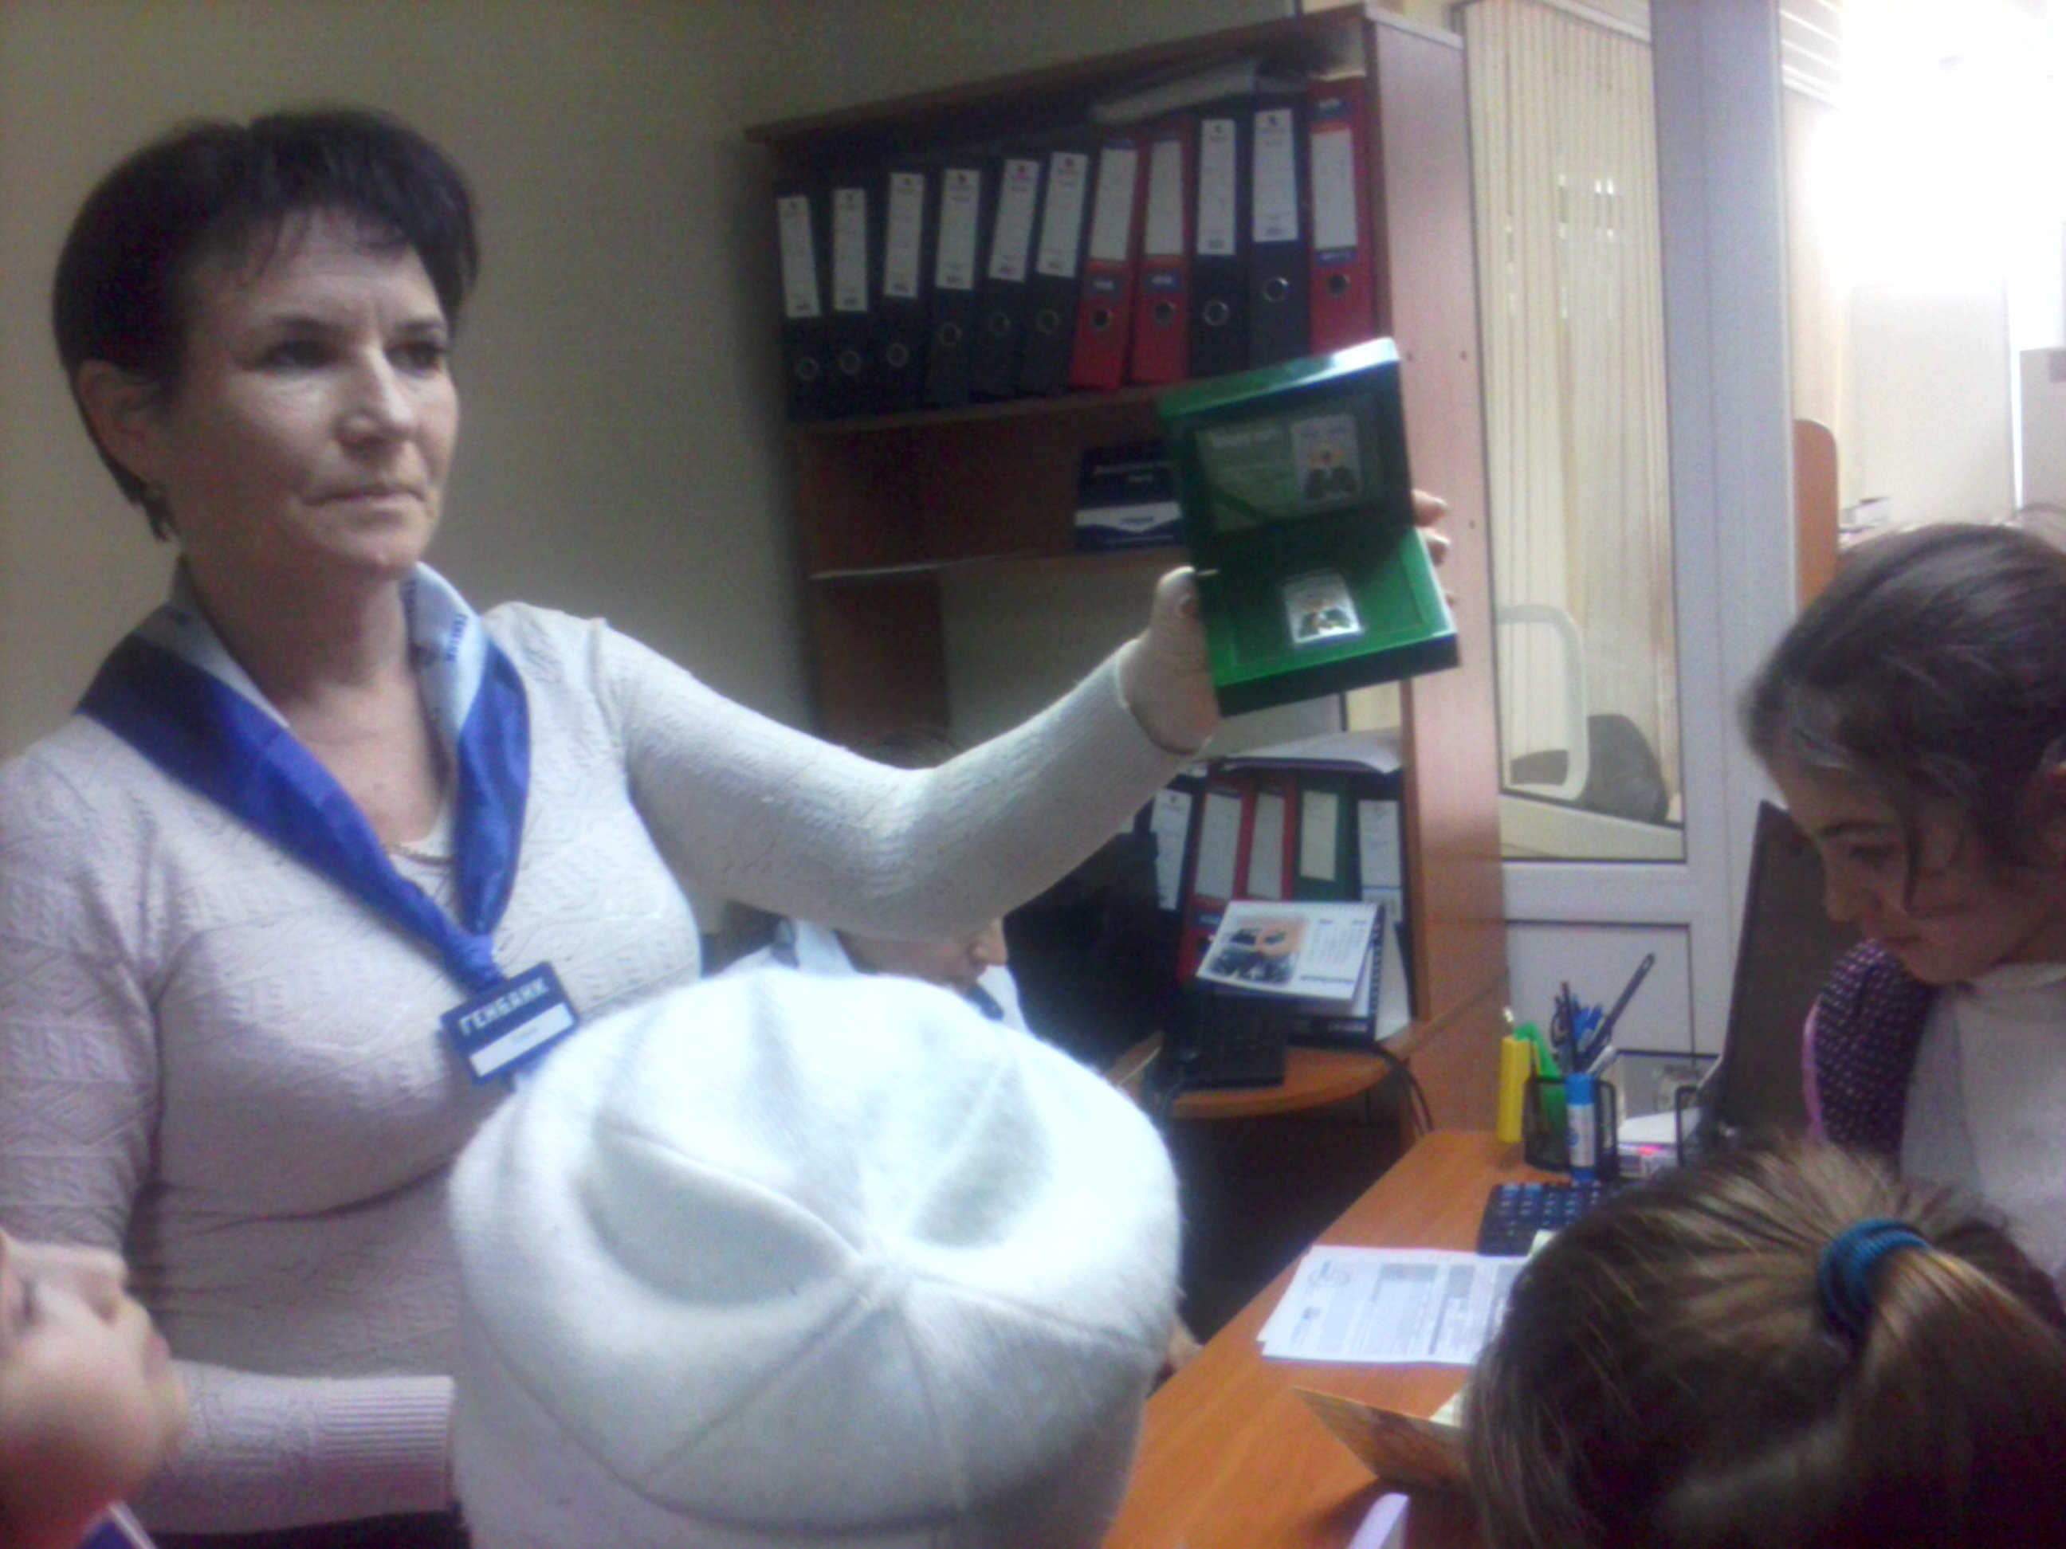

Slide 49
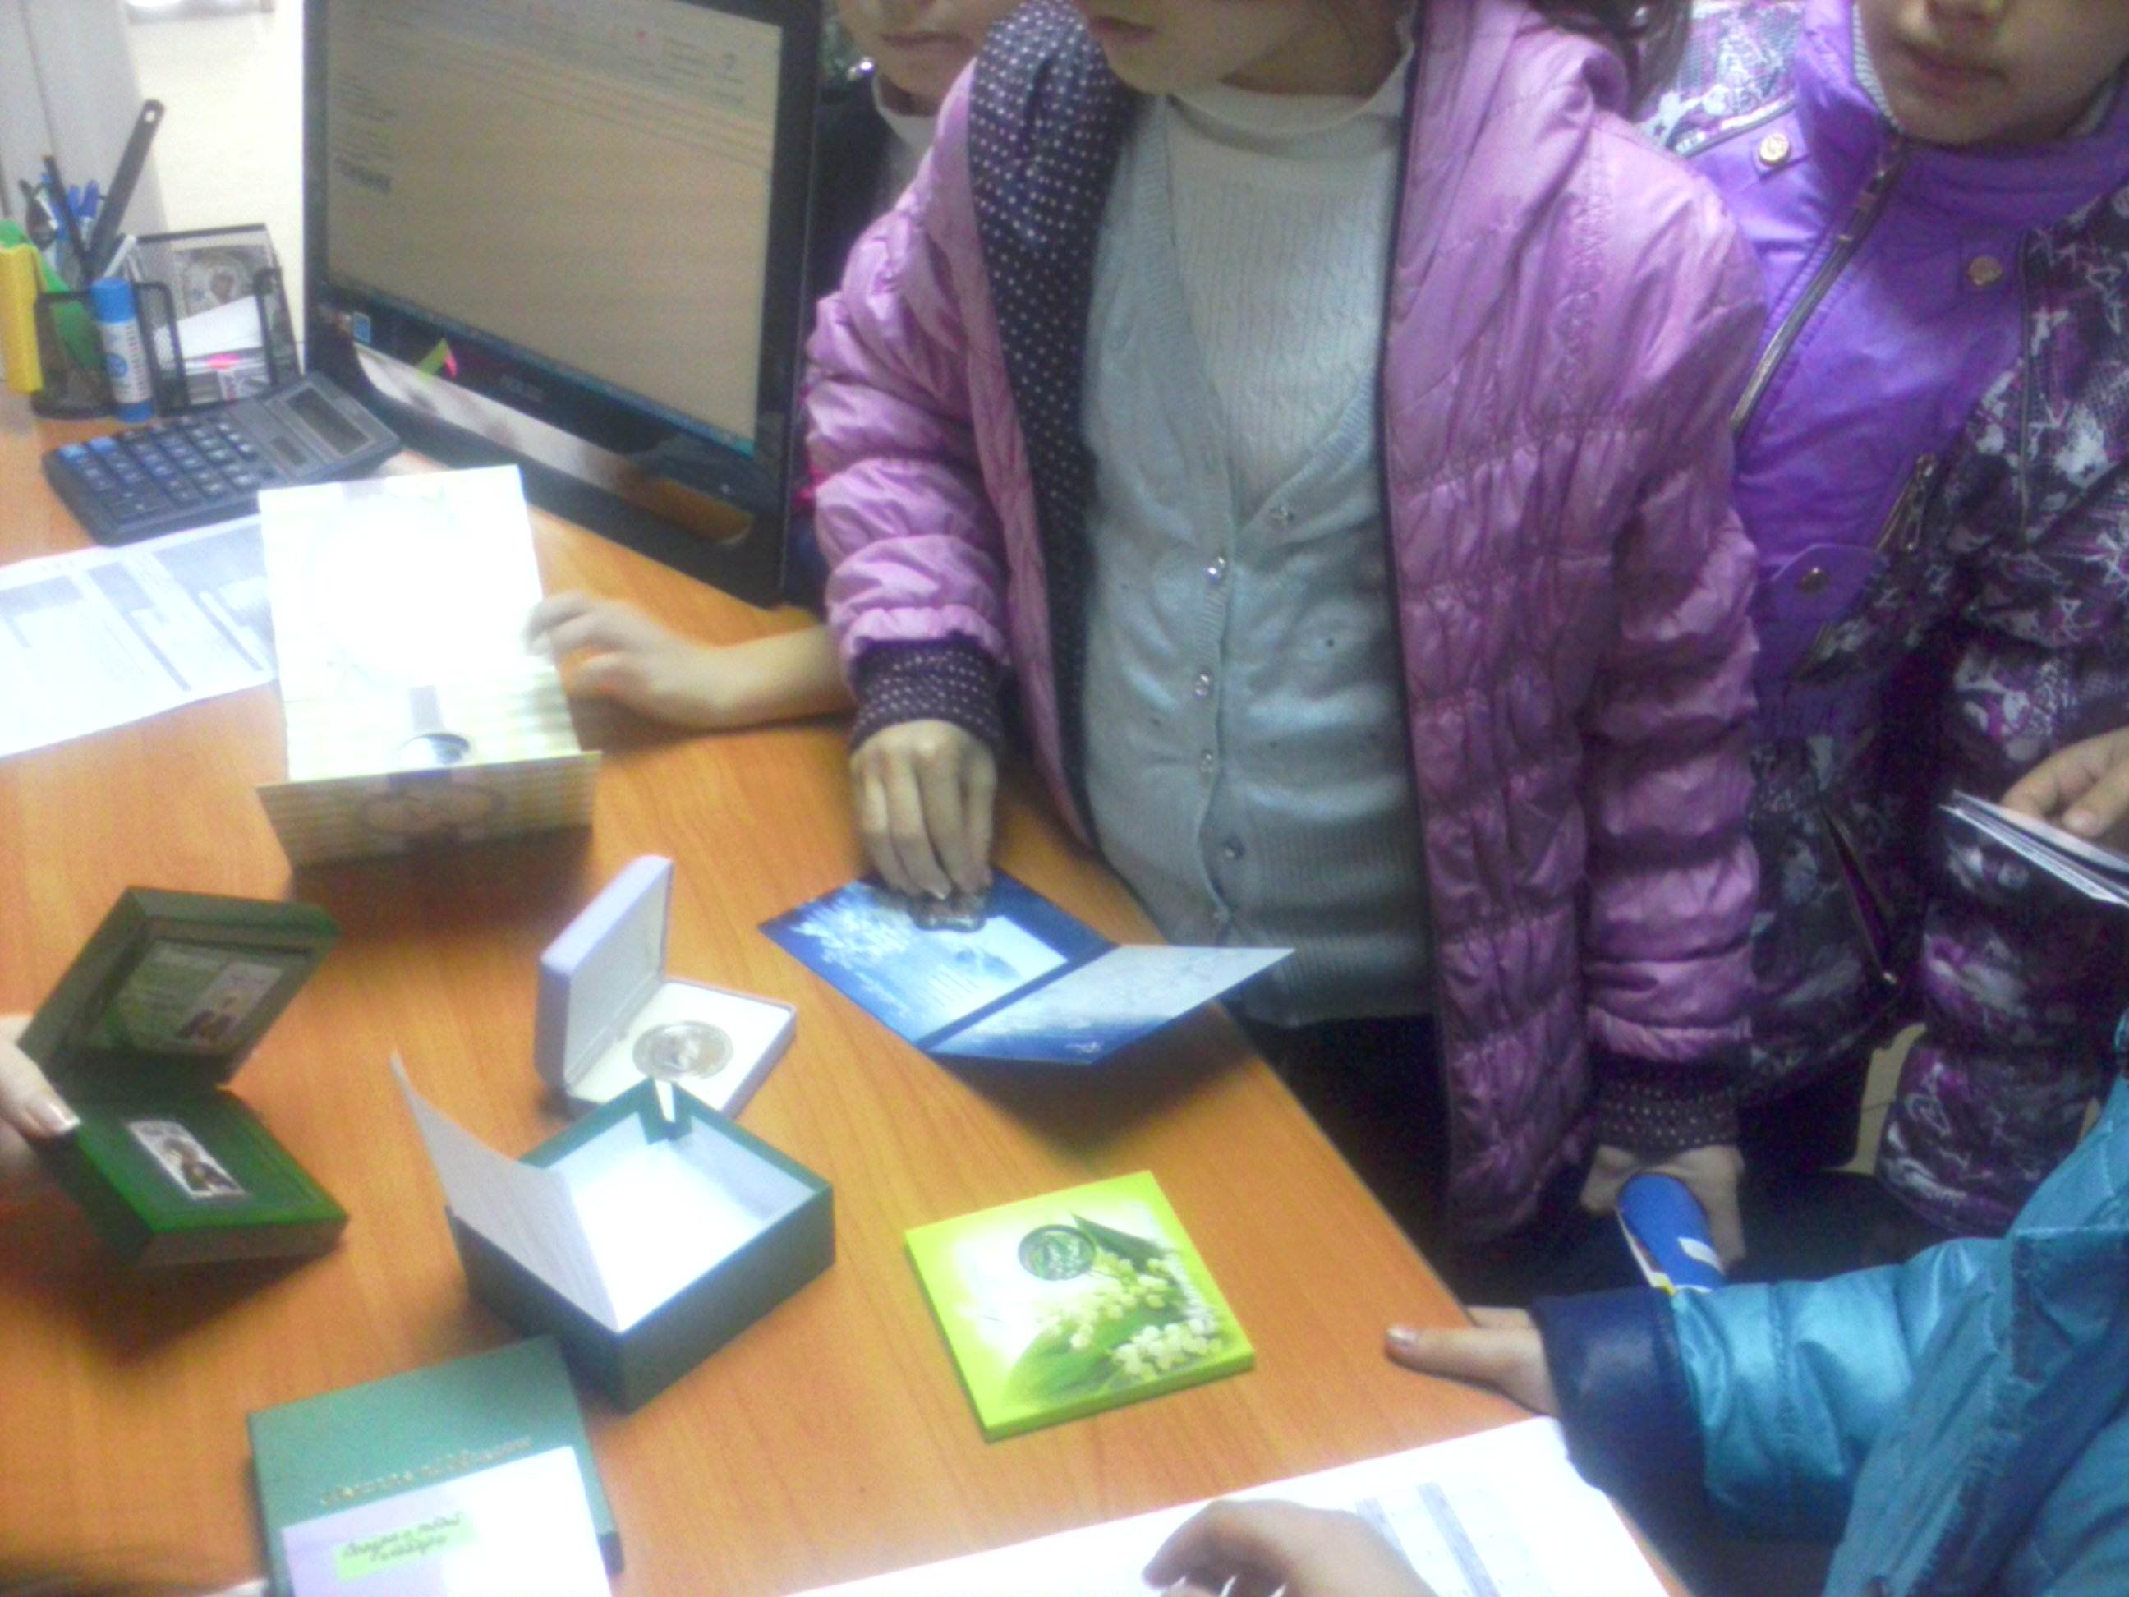

Slide 50
ЭКСКУРСИЯ НА ПОЧТУ

Slide 51
ЭКСКУРСИЯ В МУЗЕЙ

Slide 52
ЭКСКУРСИЯ В КРЫМСКОТАТАРСКУЮ ДЕТСКУЮ БИБЛИОТЕКУ

Slide 54
ЭКСКУРСИЯ В «РЕЗИДЕНЦИЮ ДЕДА МОРОЗА»

Slide 55
Брейн-ринг
Брейн-ринг организуется в три тура, в каждом туре игра идет до трех очков. На размышления над вопросами дается одна минута. После второго тура выбывает команда, набравшая меньшее количество очков. Победительницей считается команда, победившая в последнем туре. Порядок вступления в игру определяют с помощью жеребьевки. В перерывах между турами организуют музыкальные или игровые паузы.

Slide 56
БРЕЙН-РИНГ ПО ТВОРЧЕСТВУ Г.Х.АНДЕРСЕНА

Slide 57
НАГРАДА ПОБЕДИТЕЛЯМ

Slide 58
Игра
Игра — соревнование, состязание между детьми по заранее согласованным и определенным правилам. Форма организации игр носит разнообразный характер, это: дидактическая, ролевая, деловая, имитационно-моделирующая. В практике широко используются игры интеллектуального и развлекательного характера

Slide 59
Ролевая игра
Выбор темы.
Распределение ролей.
Определение функций каждой роли.
Правила и стимулирующие факторы, которые создают соревновательный эффект.
Обыгрывание проблемных ситуаций в соответствии с ролью.
Подведение итогов.

Slide 60
«ИССЛЕДОВАТЕЛИ»

Slide 61
Игра-путешествие
Подготовка участников к восприятию игры-путешествия.
Сбор-старт (правила игры, способ оценки результатов деятельности команды на этапах).
Движение команд по маршруту.
Участие команд в организуемой на этапах деятельности.
Сбор-финиш (подведение итогов, награждение победителей).

Slide 62
Предметные гостиные
Повысить интерес к знаниям, расширить кругозор учащихся помогут предметные гостиные. Например, литературные гостиные, где предметом разговора может стать творчество любого писателя, не очень хорошо известного детям; географические, где в форме путешествия (заочного) происходит знакомство с различными странами.
Что характерно для гостиных?
Расстановка стульев так, чтобы дети видели друг друга в лицо; наличие эмблем предмета, ярких высказываний по тематике, интересных ребусов, кроссвордов. Выбираются ведущие (2-3 человека). Гости (ребята) входят в гостиную, произнося какие-то крылатые выражения по тому или иному предмету. В гостиной могут заслушиваться какие-то сообщения согласно ее тематике и проводиться диалоги, небольшие дискуссий по затронутой проблеме ну и, конечно, должно быть что-то развлекательное, например, игра «Угадай-ка».

Slide 63
КЛУБ «ЮНЫЕ БОТАНИКИ»

Slide 64
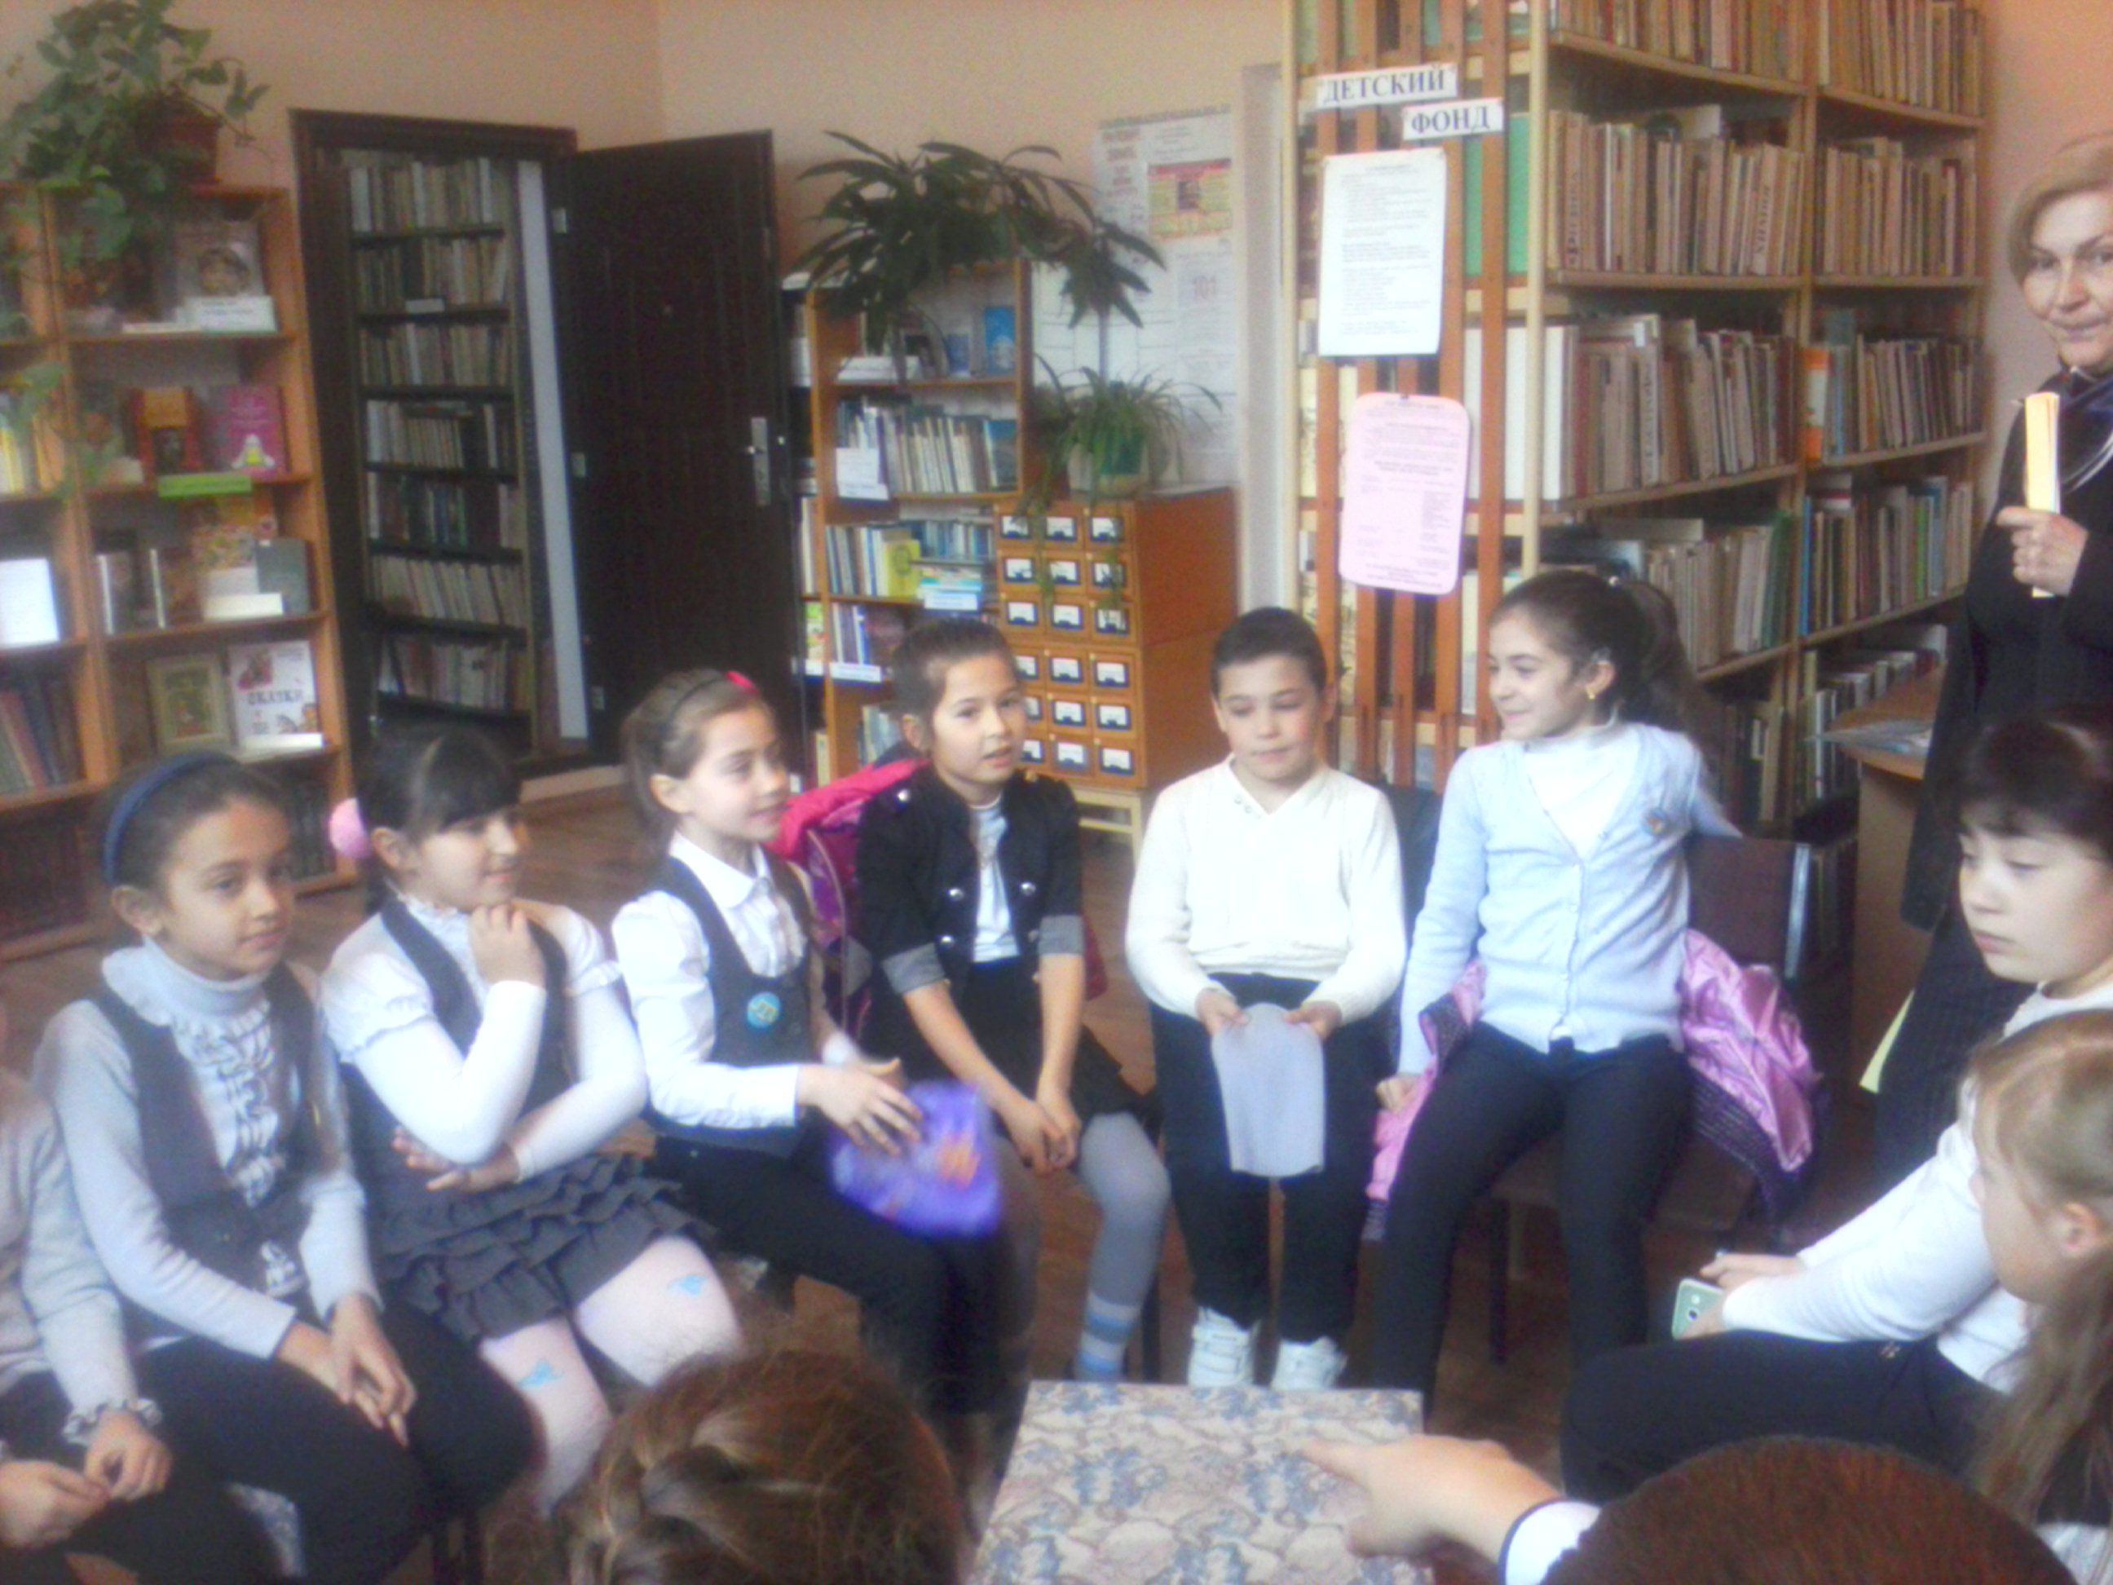
ЛИТЕРАТУРНАЯ ГОСТИНАЯ

Slide 65
Детский коллектив - это маленькая страна, в которой необходимо построить жизнь так, чтобы каждый чувствовал необходимость и потребность другого.

Slide 66
Воспитание — великое дело: им решается участь человека. Белинский В. Г.

Slide 67
СПАСИБО ЗА ВНИМАНИЕ !

